Slide 2


Slide 3
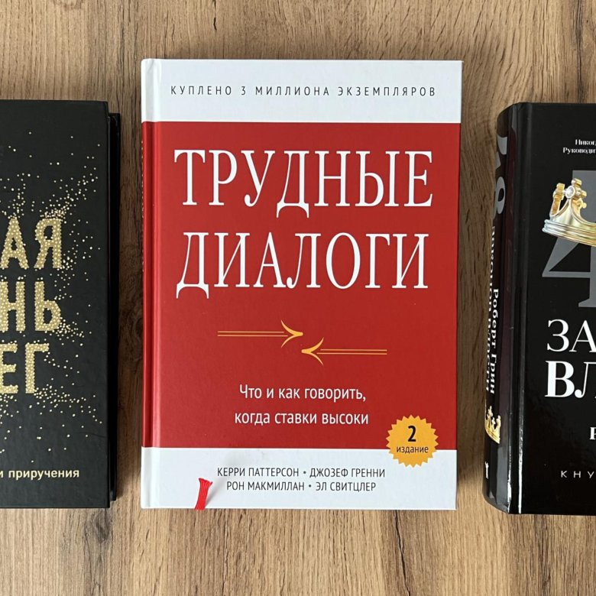

Slide 4

Трудные диалоги
проведение Совета церкви по щекотливому вопросу;
разговор с супругой о переезде на новое место служения, в то время как ей и детям очень хорошо в текущем;
беседа с очень активным членом церкви о том, что его многолетнее служение не всегда вписывается в рамки сегодняшнего богослужения;
и тд
Вот про эти диалоги в непростых ситуациях, когда необходимо отстаивать свою точку зрения, не вставая при этом «в позу», не замолкая «молчу-молчу» и не делая вид что «слона нет», когда очевидно нужно поговорить, (причем речь не только о профессиональной жизни, но и общественной, и личной) мы и поговорим.

Slide 5


Slide 6
Примеры сфер влияния
Работа
Отношения
Здоровье
Снижение требований к себе в виду того, что ошибки / просчеты / ненадлежащее поведение замалчиваются
(ВРАЧИ / МЕДСЕСТРЫ)
Причина глубоких кризисов в семьях часто резюмируется одной простой фразой – мы просто это НЕ ОБСУЖДАЛИ или об этом НЕ ГОВОРИЛИ
Негативные чувства, эмоциональная боль, от психологические удары, получаемые нами во время нездоровых, деструктивных бесед, медленно разъедают наш организм

Slide 7

Что же входит в систему важных навыков для диалога?
Что конкретно делают люди, умеющие правильно вести трудные диалоги?
Можно ли этому научиться?

Slide 8

Диалог
Диалог - свободный обмен идеями и смыслами между людьми
Но даже обеспечив этот самый диалог, остается пара вопросов:
Каким образом свободный обмен смыслом способствует успеху?
Как обеспечить этот свободный обмен?

Slide 9

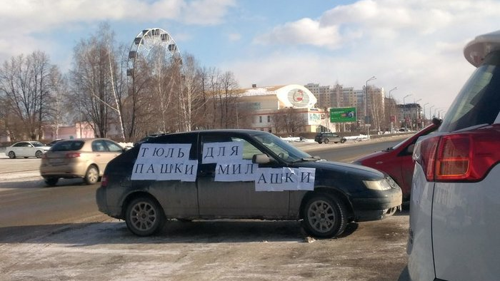
А что видишь ты?

Slide 10

Каким образом свободный обмен смыслом способствует успеху?
Каждый из нас вступает в разговор со своим собственным мнением, чувствами, историями и опытом, имеющими отношение к обсуждаемой теме. Эта уникальная комбинация мыслей и эмоций составляет наш личный фонд смысла, который не только служит для нас источником информации, но и управляет всеми нашими эмоциями и действиями.
Обоснованный выбор
Фонд общего смысла представляет собой нечто вроде группового коэффициента интеллектуального развития. Чем обширнее этот фонд, тем разумнее и осмысленнее будет выбор.
!
Безопасность
Возможность высказать свою точку зрения (даже не совпадающую с собеседником) без страха последующего конфликта или скандала.
Энтузиазм в реализации
Т.к. смысл общий и им обмениваются охотно и открыто, потом люди с гораздо большей готовностью, энтузиазмом и единодушием работают над реализацией принятых решений.
01
Notes:
Приходилось ли вам (может в бытность учебы) говорить такую фразу: «Почему я не сказал, я же именно так и подумал?!» (на вопрос преподавателя, на работе)
Почему вы не говорили-то? - Везде, где есть умное, высокооплачиваемое, уверенное в себе и очень авторитетное начальство (то есть в большинстве организаций во всех странах мира), люди, как правило, предпочитают держать язык за зубами.

Slide 11
Как обеспечить этот свободный обмен?
02
Этап I: До диалога
Этап II: Во время диалога
По сути о навыках для того, чтобы люди свободно высказывали свои мысли, а вы могли говорить даже самые откровенные вещи не боясь потерять отношения – об этом вся остальная часть семинара.
После диалога

Slide 12
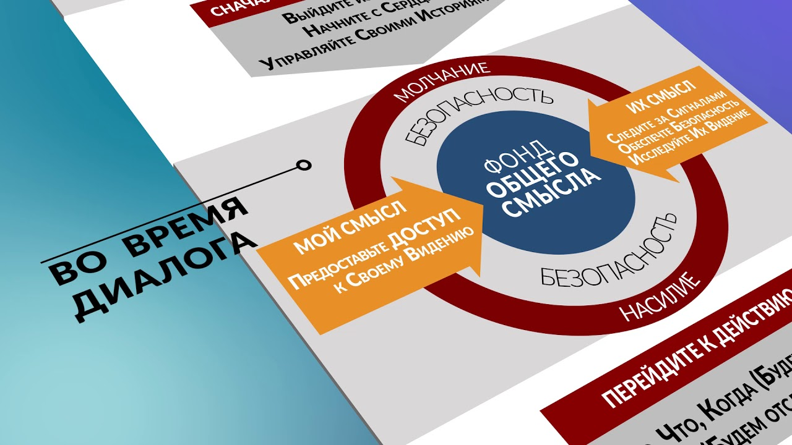

Slide 13
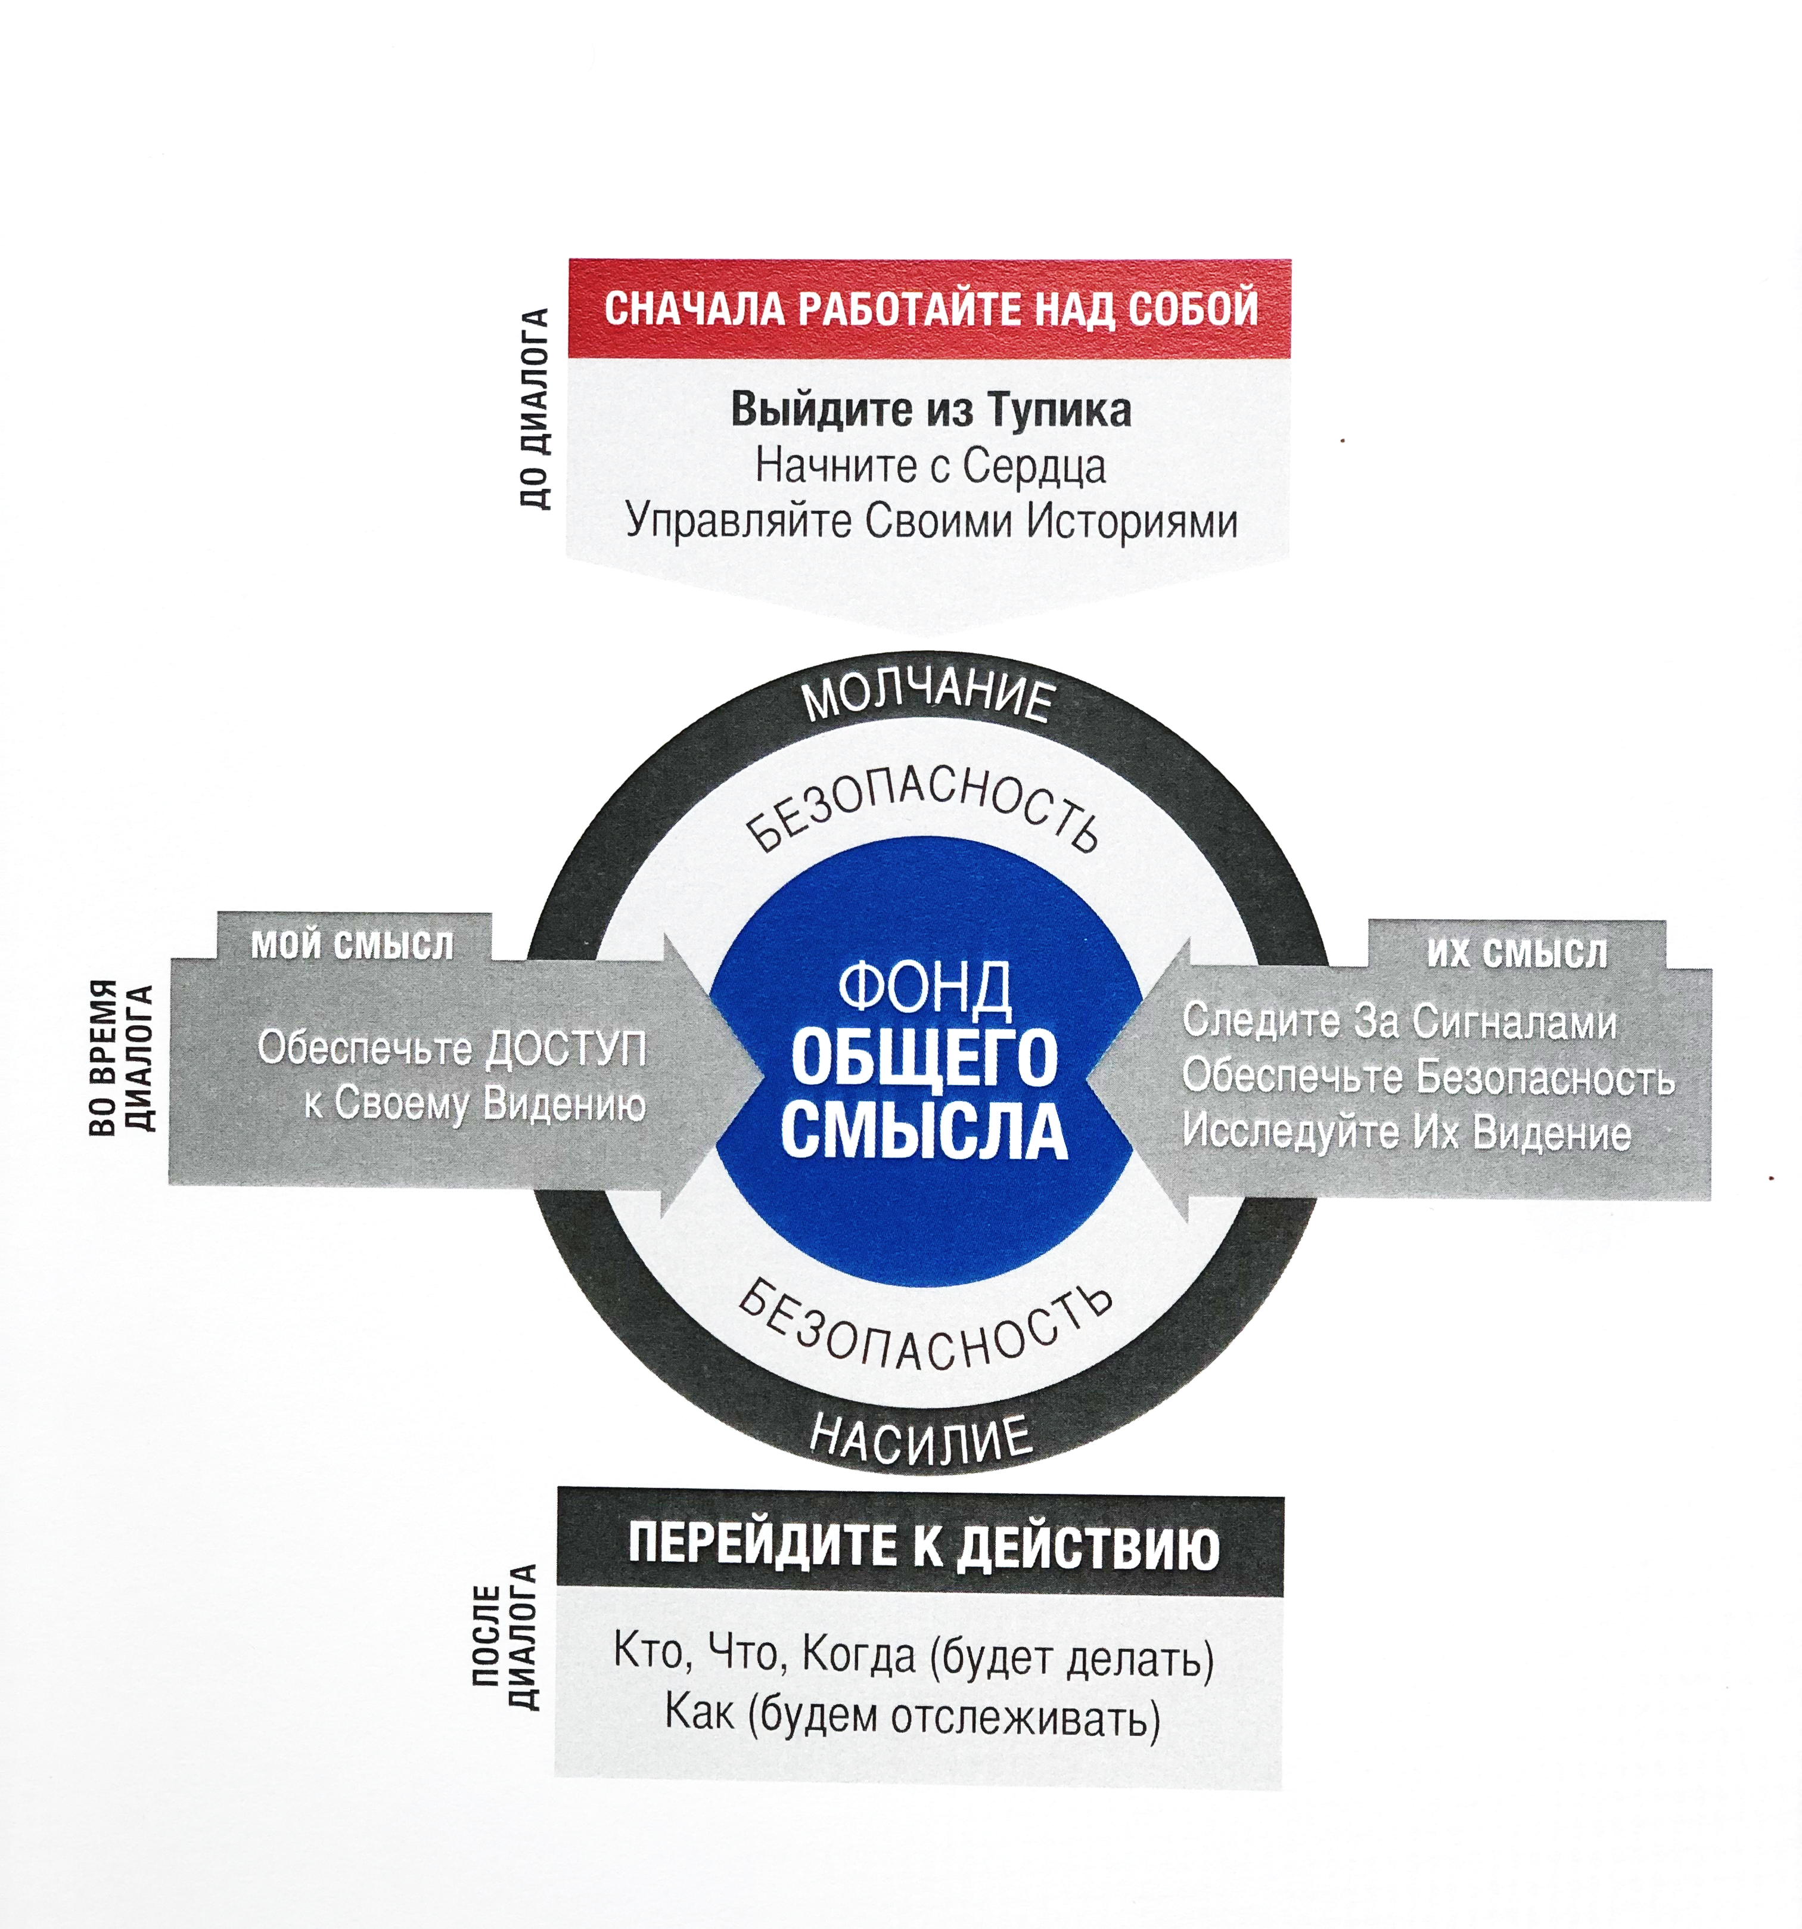
До начала Диалога
1. Выйти из Тупика*
Каждый раз, когда вы обнаруживаете, что оказались в тупике, вы либо не ведете какой-то Трудный Диалог, либо ведете его плохо.
Для отыскания возможных вариантов тупиков воспользуйтесь вопросами:
Какие плохие результаты вы хотели бы исправить?
Каких хороших результатов вы сейчас не можете достичь?
С какими проблемами вам постоянно приходится сталкиваться?
Тупик* - это не способность решить проблему или достичь желаемого.

Slide 14



Навык: СТО-анализ
До начала Диалога
1. Выйти из Тупика
Случай
Тенденция
Отношения
С – Случай, т.е. единичное проявление проблемы. Если проблемой является некое конкретное действие или его непосредственное последствие, то вы имеете дело со Случаем.
Т – Тенденция, т.е. повторяющаяся проблема – долговременная, устойчивая модель поведения.
О – Отношения, т.е. как проблема влияет на ваши личные и рабочие отношения (например: страдает доверие или ставится под вопрос компетентность).

Slide 15
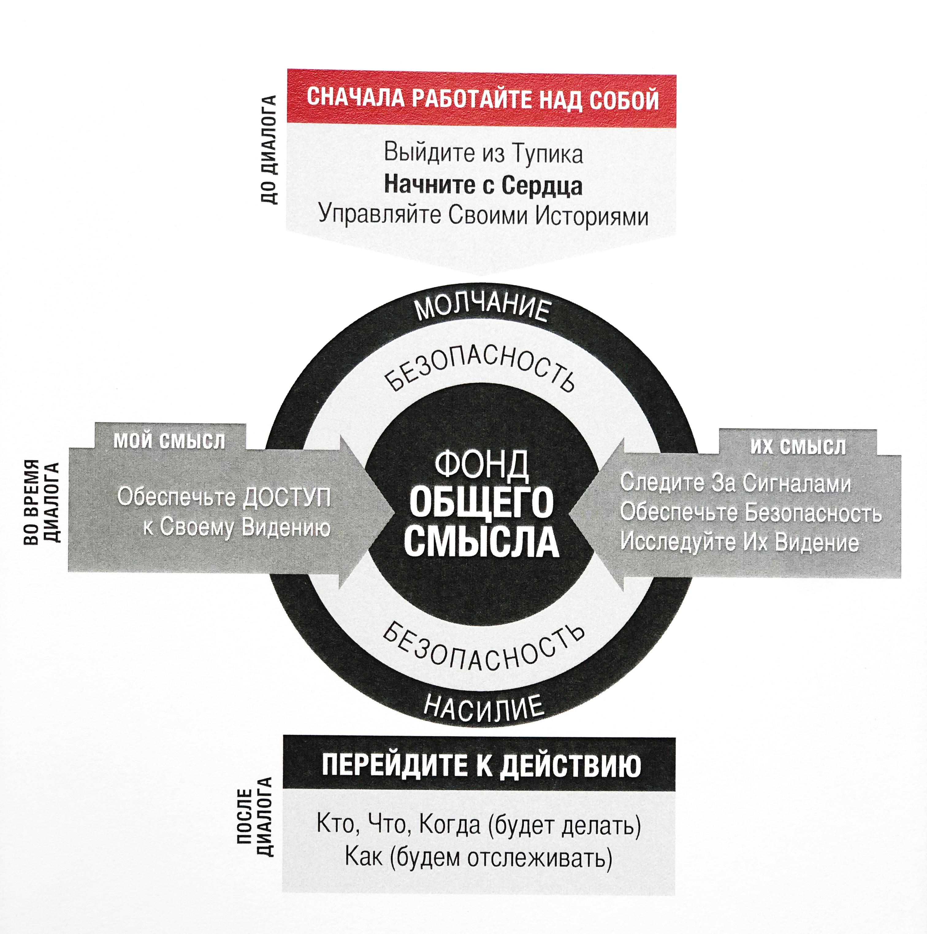
До начала Диалога
2. Начните с Сердца
Как стимулировать свободный обмен смыслами, столкнувшись с противоположной позицией и сильными эмоциями?
Чтобы это изменение произошло, вам потребуется внимательно и пристально посмотреть на самих себя. По сути дела, в этом и заключается первый принцип эффективного диалога: «Начните с сердца».
Когда диалог становится трудным, человек неосознанно прибегает к привычным с детства моделям поведения: спорам, манипуляциям, бойкоту и другим неэффективным способам общения.

Slide 16

Первая проблема, с которой все мы сталкиваемся в трудных диалогах, не в том, что мы начинаем вести себя хуже, а в том, что мы руководствуемся нездоровыми мотивами.
«Сначала посмотри на себя, а потом уж берись судить других».
Notes:
Предположим, нам нужно развить навыки общения. Значит, вместо того чтобы бежать в магазин за этой книгой, а потом дарить ее супругу или коллеге со словами: «Тебе она понравится, особенно те места, которые я подчеркнул», постараемся выяснить, как ради достижения этой цели следует поработать над самими собой.
Но с чего начать? Как научиться не вступать в нездоровые игры? - Опытные мастера общения всегда начинают с сердца.

Slide 17
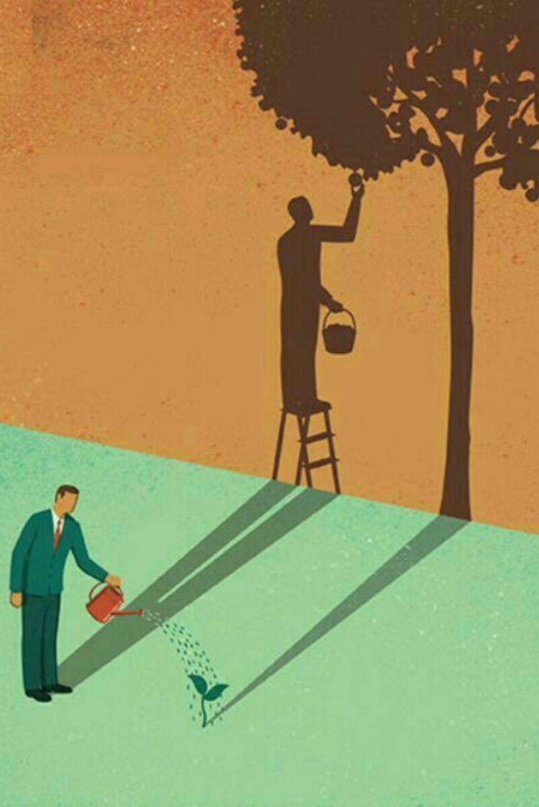
Определи свои мотивы?
Важно: не просто видеть свою цель и двигаться к ней, а оценивать свои мотивы и желания.
Мотивы
Нездоровые
Здоровые
Быть правым
Выглядеть хорошо / Сохранить лицо
Выиграть
Наказать / Обвинить
Избежать конфликта
Узнать
Установить истину
Достичь конструктивного результата
Укрепить отношения

Slide 18
Практика №1

Slide 19

До начала Диалога
1. Выйти из Тупика
2. Начать с Сердца
Как же управлять своими мотивами?
Задавая себе правильные вопросы:
Чего я на самом деле хочу добиться для себя?
Чего я на самом деле хочу добиться для других?
Чего я на самом деле хочу для развития отношений?
Когда мозг занимается решением трудных вопросов, кровь поступает в те его участки, которые помогают нам думать и размышлять, а не «спасаться бегством» либо «лезть в драку».

Slide 20
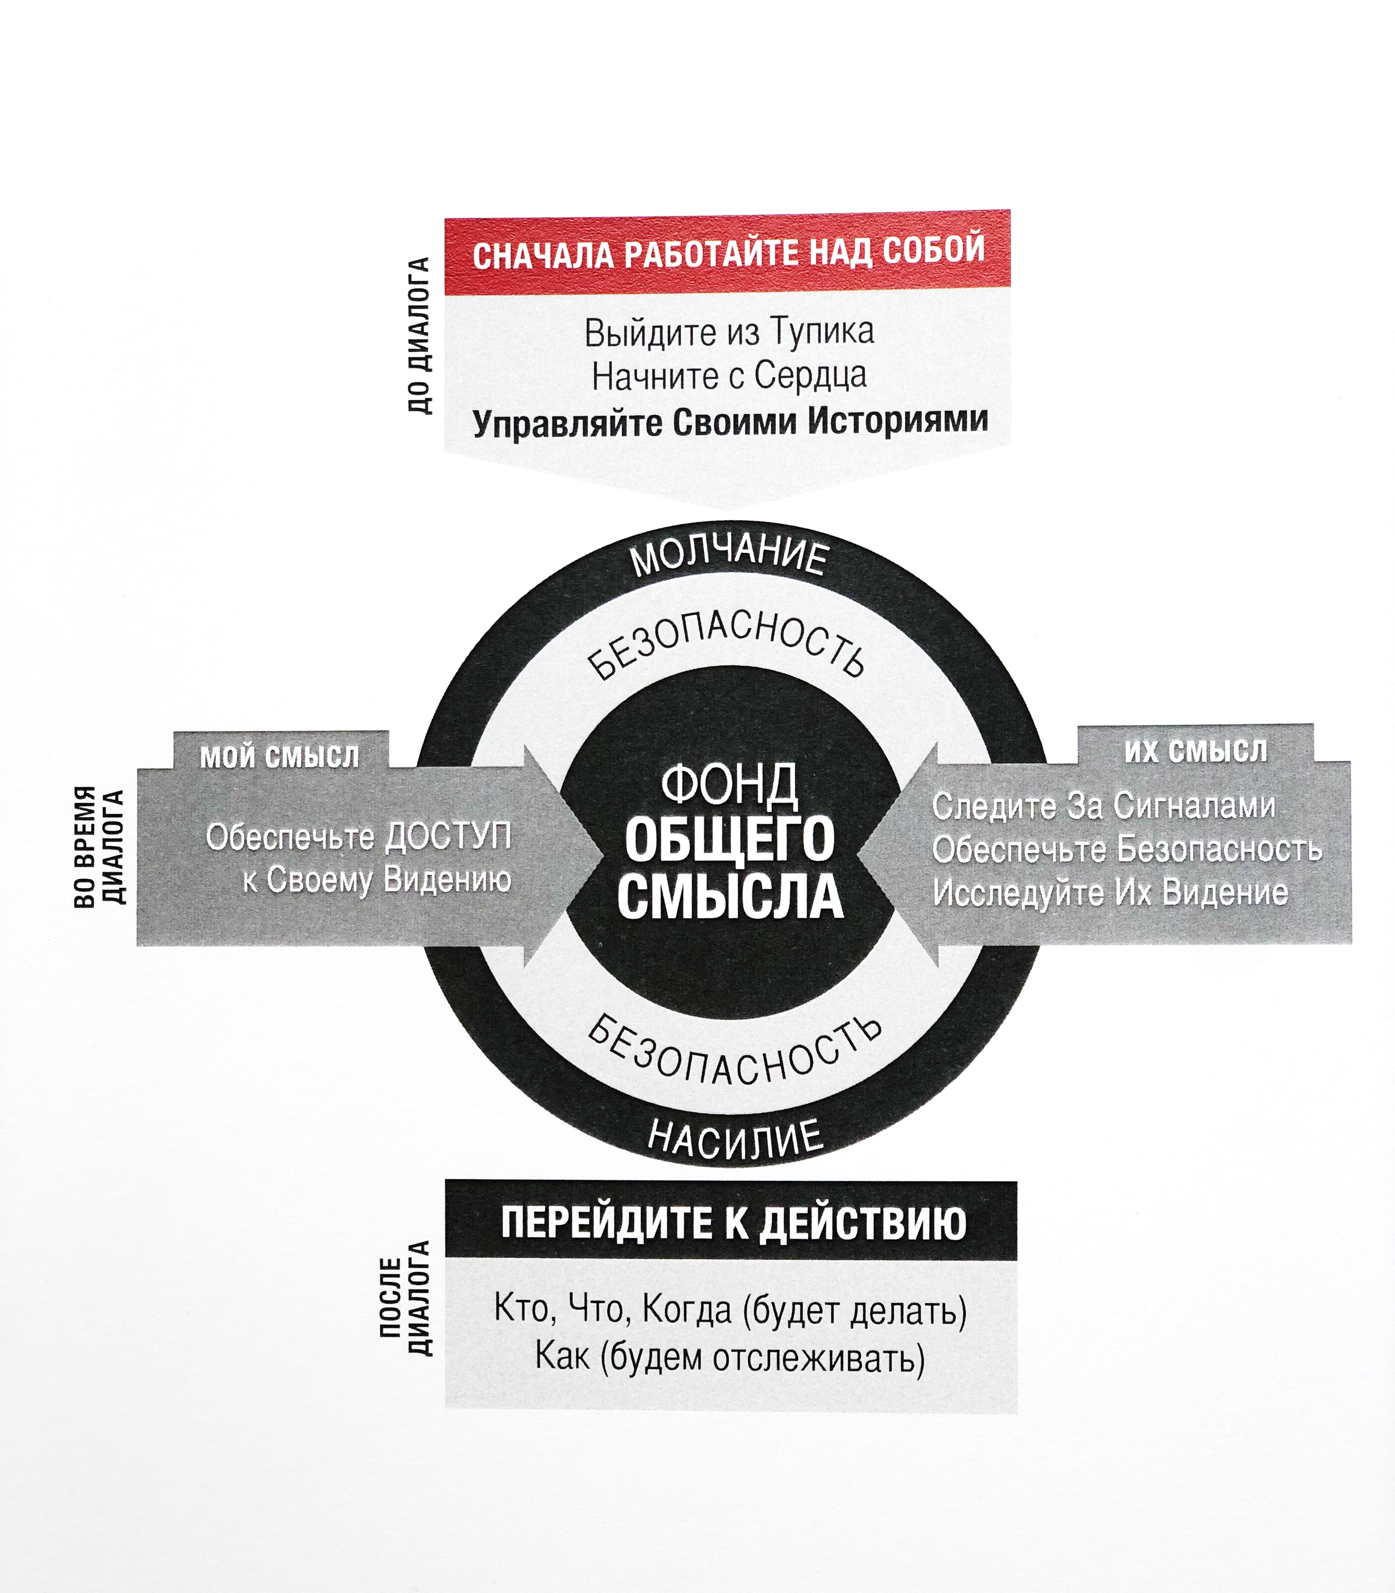
До начала Диалога
3. Управляйте своими историями
Почему вы иногда проглатываете довольно обидное замечание, и глазом не моргнув, а в других случаях вас приводит в ярость какой-нибудь пустяк, например чей-то якобы косой взгляд или грубое слово?
Утверждение первое: Мы создаем свои эмоции
Утверждение второе: когда дело доходит до сильных эмоций, вы либо находите способ управлять ими, либо становитесь их заложником, но между действием и возникновением чувств есть промежуточный этап
Notes:
Пример:
поведение детей, мусор в доме – вас не задевает, за то супругу изводит;
опоздание на совещание Адкома – вас задевает, а руководитель понимает, что у этого человека другие сильные стороны;
монотонная манера говорить – вы негодуете, сидящие рядом – в восторге от слога.

Slide 21
РАССКАЗЫВАЮ ИСТОРИЮ
ВИЖУ / СЛЫШУ
ЧУВСТВУЮ
ДЕЙСТВУЮ
Истории
Сразу после того, как мы увидели и услышали, что сделал другой человек, и непосредственно перед тем, как испытать связанные с этим эмоции, мы рассказываем себе историю. Мы вкладываем в действия, которые наблюдали, собственный смысл. Мы строим предположения относительно того, какой мотив руководил поведением человека. А еще мы привносим в историю свое суждение, позитивную или негативную оценку. И затем наше тело отвечает на наши мысли и истории эмоциями.
Истории – это наша интерпретация фактов, почему это было сделано,
как нужно это расценивать и что с этим делать.

Slide 22
Если мы будем контролировать свои истории, они перестанут контролировать нас.
Если вы действительно хотите улучшить результаты трудных диалогов, измените истории, которые рассказываете себе, – даже тогда, когда находитесь в самом разгаре спора.

Slide 23
До начала Диалога
1. Выйти из Тупика
2. Начать с Сердца
3. Управляйте историями
1. Вернитесь к началу своего Пути к действию
Чтобы это сделать вам потребуется выполнить легкую умственную гимнастику:
(Перестаньте делать то, что вы делаете в данный момент. Постарайтесь понять, по какой причине вы это делаете)
Спросите себя, прибегаете ли вы к какой-либо форме «молчания» или «насилия»? (Действую)
Какие эмоции побуждают вас так действовать? (Чувствую)
Проанализируйте свои истории. Какая история вызвала эти эмоции? (Рассказываю истории)
Какие факты свидетельствуют в пользу того, что вам и дальше следует рассказывать эту историю? (Вижу/Слышу)
РАССКАЗЫВАЮ ИСТОРИЮ
ДЕЙСТВУЮ
ВИЖУ / СЛЫШУ
ЧУВСТВУЮ

Slide 24
До начала Диалога
1. Выйти из Тупика
2. Начать с Сердца
3. Управляйте историями
2. Обратите внимание на свое поведение
Нужно еще уметь честно оценивать то, что вы делаете. Если вы сразу скажете, что «он первый начал», или придумаете другое оправдание своему поведению, у вас также не будет желания что-либо менять.
Мастера ведения трудных диалогов не только замечают, что начали склоняться к молчанию или насилию, но и признают этот факт. Но после этого они не погрязают в самоанализе и сомнениях, а принимают корректирующие меры. Едва осознав, что их действия разрушают диалог, они возвращаются к началу своего Пути к действию.
3. Осознайте, что вы чувствуете
Ясное понимание своих истинных чувств поможет вам намного точнее определить, что с вами происходит и почему. Понимать свои чувства чрезвычайно важно, и вам, возможно, понадобится расширить словарный запас для описания различных эмоциональных состояний.
Notes:
Если вы будете рассказывать себе историю о том, что ваше агрессивное поведение представляет собой «необходимую тактику» в диалоге, то у вас не будет потребности пересматривать свои действия. На самом деле идентифицировать свои эмоции значительно сложнее, чем думают многие. Большинство людей можно назвать эмоционально неграмотными. Например, когда их просят описать, что они в данный момент чувствуют, они используют такие слова, как «плохо», «сержусь», «напуган» и тому подобные.

Slide 25
До начала Диалога
1. Выйти из Тупика
2. Начать с Сердца
3. Управляйте историями
4. Проанализируйте свои истории
Первый шаг к восстановлению контроля над эмоциями - поставить под сомнение иллюзию, будто чувство, испытываемое вами в данный момент, – это единственно правильная эмоция в данных обстоятельствах.
Причем очень важно не путать именно факты с историями, потому что факт есть факт, его трудно оспорить или поставить под сомнение, в то время как восприятие своей истории, как факта усложняет задачу ее пересмотра.

Slide 26
До начала Диалога
1. Выйти из Тупика
2. Начать с Сердца
3. Управляйте историями
5. Вернитесь к фактам
Чтобы отделить факты от истории, вернитесь к подлинному источнику своих чувств – к тому что произошло. Проверьте себя с помощью простого критерия: можно ли увидеть или услышать то, что вы назвали фактом?
Еще один лайфхак, как распознать историю и факт — это проследить за сильными оценочными выражениями, например, такими как:
«посмотрел со злостью» (по факту – «прищурил глаза»)
«выказывает полное недоверие» (по факту – «задает вопрос»)
и тд.

Slide 27
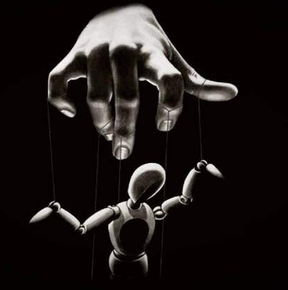
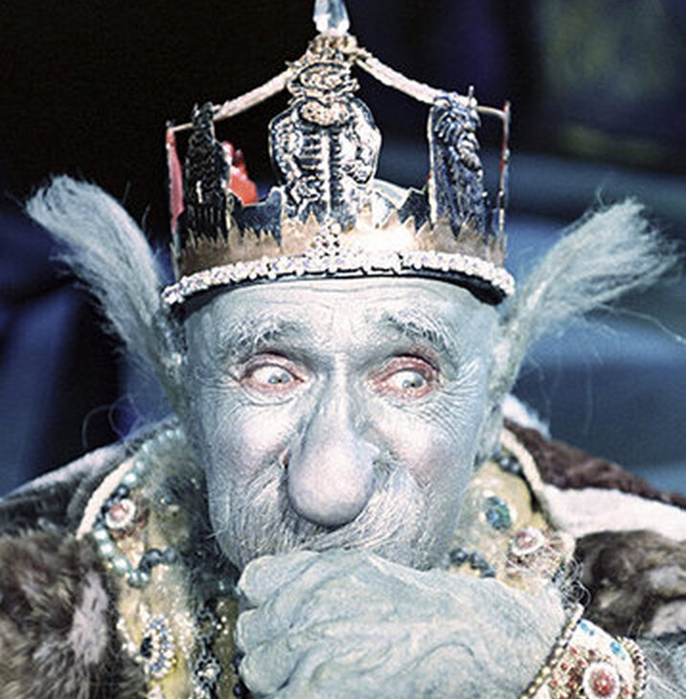

6. Распознайте три «Разумные» истории
До начала Диалога
1. Выйти из Тупика
2. Начать с Сердца
3. Управляйте историями
«Жертвы»
«Злодея»
«Беспомощного»
Рассказывая историю Жертвы в ходе трудного диалога, вы намеренно игнорируете свою роль в существующей проблеме. История преподносится так, чтобы вам удалось ловко скрыть все, что вы сделали (или не сделали), внося, таким образом, свой вклад в проблему.
Придумывая недобрые сказки, мы превращаем нормальных, приличных людей в злодеев. Если в историях Жертвы преувеличивается собственная невиновность, то в историях Злодея раздувается степень вины или глупости других людей.
В этом случае мы изображаем себя бессильными людьми, не имеющими возможности действовать конструктивно. В историях Жертвы и Злодея отражается ретроспективный взгляд на события; в них объясняется, почему мы оказались в данной ситуации. Истории Беспомощного ориентированы в будущее; они поясняют, почему мы ничего не сможем сделать, чтобы изменить существующее положение вещей.
Notes:
Каждый раз, когда мы придумываем истории, которые оправдывают наши поступки (например: «да, я наорал на него, но он-то как себя повел?!», «я не мог поступить иначе, ты ведь видел», «не смотри на меня так, у меня просто не было другого выбора»), мы для себя можем называть их «Разумными»., чтобы чувствовать себя хорошо даже тогда, когда поступаем плохо.

Slide 28
До начала Диалога
1. Выйти из Тупика
2. Начать с Сердца
3. Управляйте историями
Почему мы рассказываем эти истории?
«Разумные» истории соответствуют действительности;
«Разумные» истории помогают избежать ответственности (когда нам удается сделать других неправыми, а себя правым, на душе становится намного легче);
«Разумные» истории позволяют не признавать собственные плохие поступки(Если мы не признаем свои ошибки, то неизбежно пытаемся обелить себя).

Slide 29
Как же перестать рассказывать «Разумные» истории и перейти к «Полезным»?
Перестать
быть жертвой
Злодеев сделать людьми
Удалить беспомощность
Не пытаюсь ли я не замечать своей роли в создании данной проблемы?
Задав такой вопрос, вы будете готовы посмотреть в лицо фактам.
ПРИМЕР
Почему разумный, рациональный и порядочный человек мог так поступить?
Поиск ответа на этот «гуманизирующий» вопрос смягчает наши эмоции.
Чтобы не выгораживать собственную вину / не доработку за счет очернения в своей истории другого, лучше подумать о конструктивном действии, которое способствует развитию.
Помните: Чего я хочу на самом деле? Для себя? Для Других? Для Отношений?
Notes:
В чем разница? - Разница между ними очевидна – Разумные всегда неполные. Помните, что задумываться о том, почему разумный, рациональный и порядочный человек поступает определенным образом следует не для того, чтобы оправдать его поступки. Если он и впрямь виноват, у вас будет возможность обсудить и решить с ним эту проблему.

Slide 30
Разве стремление избегать категоричности не равнозначно попытке манипулировать окружающими?
Выходит, ты притворяешься, будто не вполне уверен в своей точке зрения, только для того, чтобы собеседник не заметил агрессии и не стал защищаться
Избегайте категоричности
Если вы только притворяетесь некатегоричным, никакого диалога не получится. Нужно избегать категоричности именно потому, что вы действительно не уверены, правильные ли вы сделали выводы и верно ли интерпретировали факты.
Но, нужно учитывать, что не категоричность – это не бесхарактерность. Некоторые люди так беспокоятся о том, чтобы не показаться собеседнику излишне агрессивными и настойчивыми, что совершают ошибку, двигаясь в противоположном направлении. По их мнению, единственный безопасный способ поделиться деликатной информацией или негативной оценкой – это преподнести факты так, будто все это совершенно не важно, просто сущие мелочи, например: «Я знаю, что это, скорее всего, полная ерунда, но…»

Slide 31
Практика №2

Slide 32

!
До начала Диалога
1. Выйти из Тупика
2. Начать с Сердца
3. Управляйте историями
Резюме…
Если сильные эмоции удерживают вас в «молчании» или «насилии», попробуйте сделать следующее. Вернитесь к началу своего Пути к действию
Осознайте, что вы чувствуете. Спросите себя: Какие эмоции побуждают меня так действовать?
Проанализируйте свои истории. Поставьте под сомнение свои умозаключения и постарайтесь найти другие возможные объяснения, альтернативные вашим историям. Какая история вызвала эти эмоции?

Slide 33
!
До начала Диалога
1. Выйти из Тупика
2. Начать с Сердца
3. Управляйте историями
Резюме…
Вернитесь к фактам. Откажитесь от абсолютной уверенности, начав отличать твердые факты от придуманных вами историй. Какие факты свидетельствуют в пользу моей истории?
Научитесь распознавать «Разумные» истории, в числе которых есть истории Жертвы, истории Злодея и истории Беспомощного.
Расскажите продолжение истории. Задайте себе следующие вопросы:
  Не пытаюсь ли я не замечать своей роли в создании данной проблемы?
  Почему разумный, рациональный и порядочный человек мог так поступить?
  Чего я хочу на самом деле?
  Что мне следует сделать прямо сейчас, чтобы продвинуться к тому, чего я хочу на самом деле?

Slide 34

Если у вас с собеседником нет Общей цели, начинать трудный диалог нет никакого смысла. Одинаково верно и то, что без поддержания Взаимного уважения вы не сможете оставаться в этом диалоге. Взаимное уважение – непременное условие для продолжения диалога.
Notes:
Например, попытки устроить продуктивный диалог с малознакомым человеком. Или встреча с коллегами / сотрудниками, уровень квалификации и оплаты которых вы считаете весьма сомнительными, а тут на встрече они высказывают одно за другим предложения.
Или общение с супругой, которую вы давно считаете «крестом» на всю жизнь и главной ошибкой всей жизни.

Slide 35
Во время Диалога (их смысл)
Сигналы собеседника
Обеспечение безопасности
Как уважать того, кого не уважаешь?
Что делать, если:
вы страшно расстроены тем, что вас подвели? (Особенно если это повторяется постоянно, как можно уважать такого эгоиста?)
или ваши добрые советы не принимались во внимание, а теперь нужно принимать критические решения и думать о последствиях для всех?
или вы со своей стороны сделали все, чтобы наладить отношения, а человек поступил с вами не очень красиво?
На самом деле, если бы для того, чтобы поговорить с кем-то начистоту, нам нужно было иметь с ним совершенно одинаковые цели или уважать каждую черту его характера, любой диалог был бы обречен на провал. Однако мы умеем оставаться в диалоге – благодаря тому, что обычно все же находим способ выразить уважение собеседнику, его личным качествам.
Один мудрый человек однажды посоветовал нам всем делать это в форме молитвы:
«Господи, помоги мне простить тех, кто грешит иначе, чем я».
Признав, что слабости есть у всех, нам будет намного легче уважать окружающих.

Slide 36



Трудные диалоги
(Дж. Гренни, Кэрри Питерсон и др.)
Идеальный руководитель
(Ицхак Адизес)
Команда
(Маттс-Ола Исхоел)

Slide 37
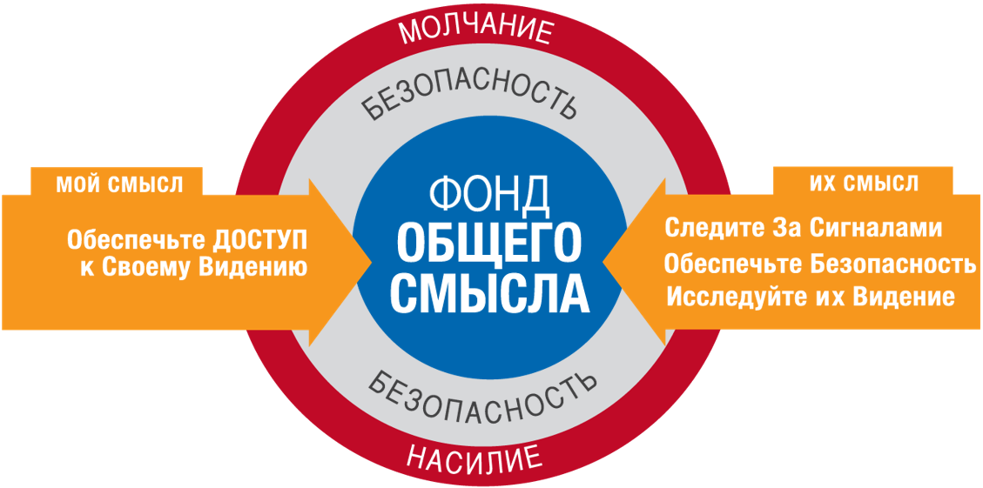
Во время Диалога

Slide 38
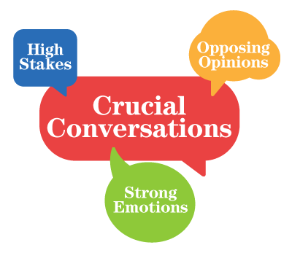
В любой обычной спокойной ситуации мы, скорее всего, начали бы с простых вопросов – как дела? как семья? И т.д. – но когда разговор действительно важен, провести его просто с такими фразами не получится.
Чем важнее разговор, тем менее вероятно, что наше поведение будет правильным. Обычно в таких обстоятельствах мы выражаем и отстаиваем свою точку зрения плохо. Как плохо:
прямо и слепо вываливают все в фонд общего смысла («Тебе это не понравится, но ведь кто-то же должен сказать об этом честно…»);
вообще ничего не говорят («Держат язык за зубами»)
Чтобы говорить честно в тех случаях, когда откровенность может ранить или обидеть другого человека, нужно найти способ обеспечить его безопасность в ходе беседы.
Вопрос: Как можно сказать человеку что-то неприятное для него и сохранить при этом взаимное уважение?
Оказывается, это возможно, но при условии, что вы знаете, как соединить воедино три важных компонента: уверенность, скромность и навыки.

Slide 39
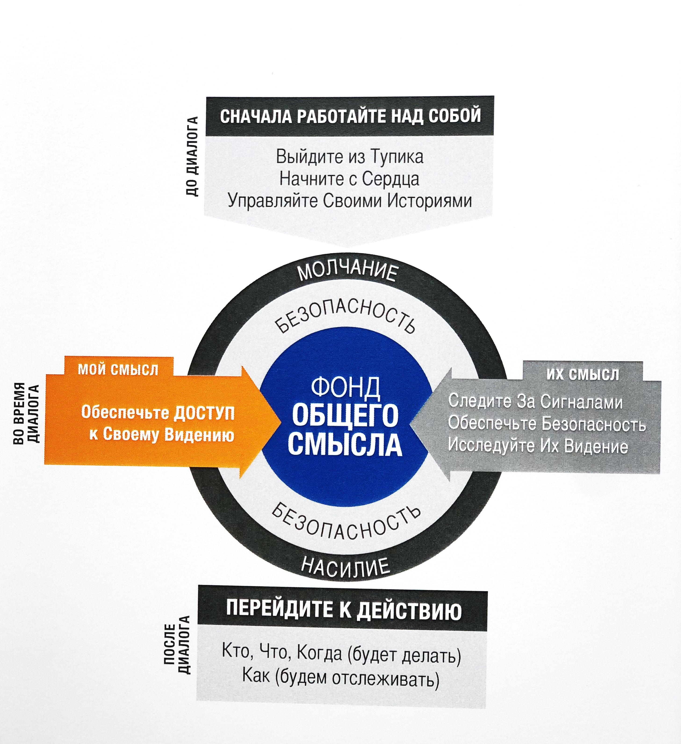
Во время Диалога (мой смысл)
Уверенность
Большинство людей просто не станут говорить на щекотливую тему – по крайней мере, с тем, с кем об этом нужно говорить.
Скромность
Мастера ведения трудных диалогов знают, что должны что-то сказать собеседнику, но понимают, что собеседник тоже может внести ценный вклад в фонд общего смысла. Эти люди достаточно скромны, чтобы понимать, что они не обладают монополией на истину и вовсе не должны каждый раз добиваться победы в споре.
Навыки
А вот об этом поподробнее далее…

Slide 40
Во время Диалога (мой смысл)
Навыки
Мастера трудного диалога действительно обладают навыками сообщения деликатной информации. По этой причине они уверены в себе. Они не совершают глупого выбора между честностью и уважительностью, так как нашли способ обеспечить и то, и другое – вести откровенный и одновременно безопасный диалог. Они говорят о том, о чем другие промолчат, и люди благодарны им за честность.

Slide 41
Во время Диалога (мой смысл)
1. Навыки: ДОСТУП
Навыки:
Пять навыков, пять инструментов, которые помогут вам говорить на самые чувствительные темы. Их легко запомнить с помощью аббревиатуры ДОСТУП
Делитесь Фактами
Описывайте свою историю
Спрашивайте собеседника о его видении
Тактично избегайте категоричности
Убеждайте/
Приглашайте высказываться
Д
О
С
Т
У/П
Что делать?
Как делать?

Slide 42

Во время Диалога (мой смысл)
1. Делитесь фактами
Наилучший способ поделиться своим видением с другим человеком заключается в том, чтобы вместе с ним пройти по своему Пути к действию – точно так же, как вы по нему уже сами проходили, от начала до конца.
К сожалению, одержимость собственными историями и эмоциями приводит к тому, что мы начинаем именно с них.
Мы так спешим высказать свои нелицеприятные выводы, что делаем это самым неэффективным способом. Затем, получив негативные результаты, мы убеждаемся, что невозможно высказать рискованную точку зрения, не создав проблем. Невысказанное накапливается внутри, эмоции доходят до точки кипения, и когда мы делимся своей ужасной историей, то делаем это чаще всего из мести. Круг замыкается, и цикл повторяется.
Пути к действию
ВИЖУ / СЛЫШУ
РАССКАЗЫВАЮ ИСТОРИЮ
ЧУВСТВУЮ
ДЕЙСТВУЮ

Slide 43



Факты наименее спорны
Факты наиболее убедительны
Факты наименее обидны
Скажем, с фразой «Вчера вы на двадцать минут опоздали на работу» не поспоришь. А вот выводы, напротив, спорны. Например, вы говорите кому-то: «Тебе вообще нельзя доверять». Вряд ли можно считать этот вывод фактом.
Факты служат фундаментом для выводов и суждений. Начните со своих наблюдений. Например, какое из двух заявлений кажется вам более убедительным?
– Такого жуткого неуважения к моему времени, я никогда не встречал! или
- На этой недели вы опаздываете уже третий раз. На это есть какие-то рациональные объяснения?
Если вы хотите поделиться своей историей, никогда не начинайте прямо с нее. Ваша история (особенно если она ведет к довольно негативным
выводам) может неприятно удивить и оскорбить человека.
Помните, что уничтожить безопасность диалога можно одной-единственной необдуманной фразой
Notes:
Однако, говоря об убедительности, следует добавить, что в данном случае наша цель вовсе не в том, чтобы непременно убедить собеседника в своей правоте. Мы не пытаемся победить в диалоге, а только хотим добавить свой смысл в общий фонд, чтобы быть услышанными. Итак, если вы хотите, чтобы собеседник понял, почему разумный, рациональный и порядочный человек может прийти к мыслям, которые есть у вас, начинайте с ваших фактов. А если вы не уверены в своих фактах (если придуманная вами история целиком поглотила все ваши мысли), уделите необходимое время, чтобы подумать о фактах до вступления в трудный диалог. Отделите факты от историй. Сбор фактов – это ваша домашняя работа перед трудным диалогом.

Slide 44
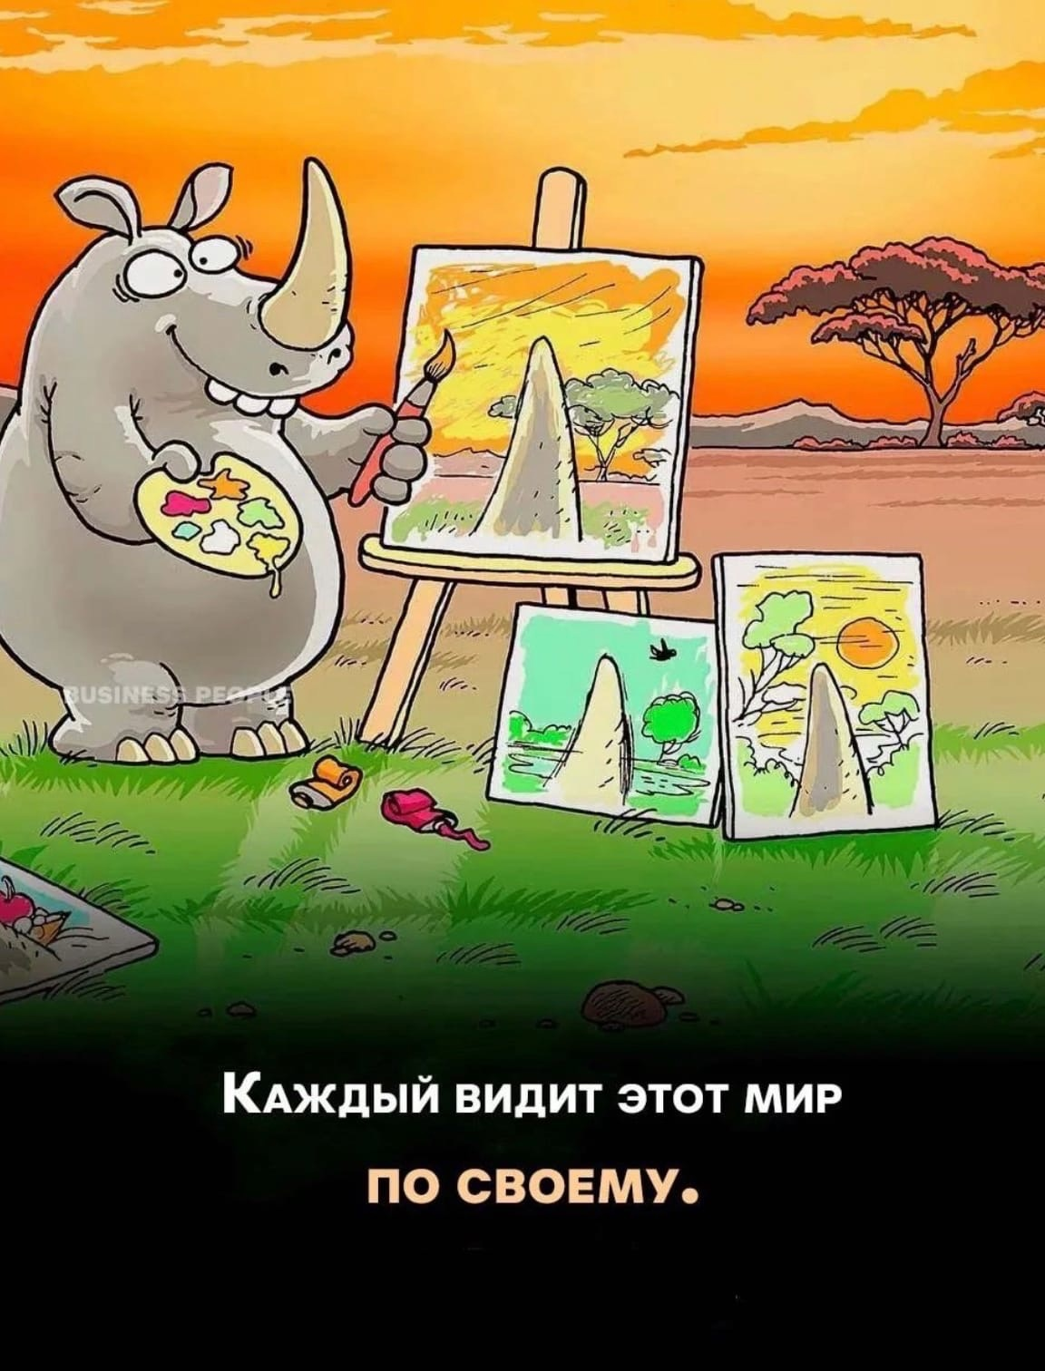
Во время Диалога (мой смысл)
2. Описывайте свою историю
Поделиться своей историей может быть не просто. Даже если вы начинаете с фактов, собеседник все равно может занять оборонительную позицию, едва вы перейдете к истории.
Зачем тогда вообще нужно делиться своей историей?
Это необходимо потому, что факты сами по себе редко достойны упоминания. Только в сопровождении истории факты становятся призывом к дискуссии. Если привести голые факты, собеседник может не понять, насколько серьезно обстоит дело.
Несколько советов тут:
  Необходима уверенность (проработка фактов и истории ДО диалога)
  Не стоит копить негативные эмоции (это приводит нас к истории «злодея»)
  Следите за безопасностью (подробнее далее)

Slide 45
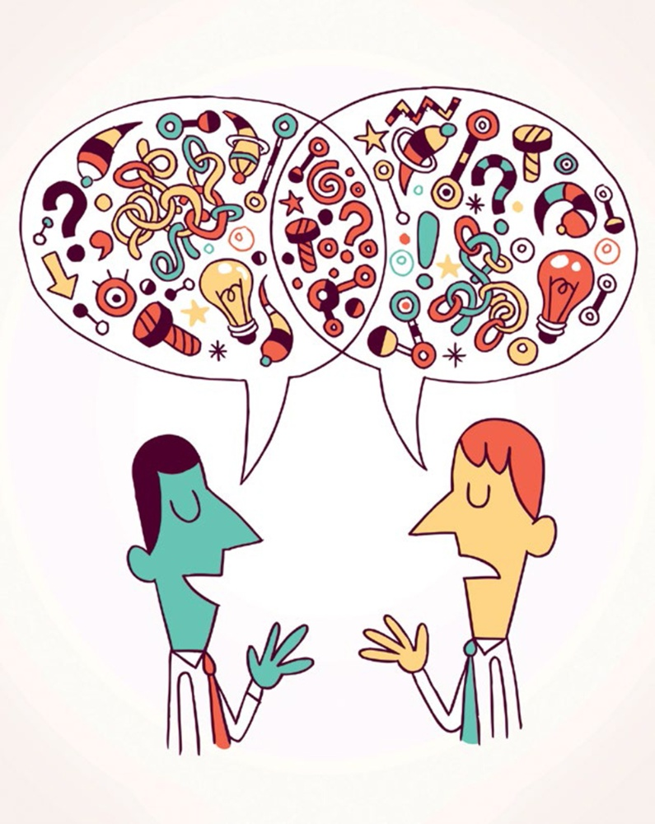
Во время Диалога (мой смысл)
3. Спрашивайте собеседника
о его видении
Ключом к эффективному сообщению мнений по деликатным и чувствительным вопросам является сочетание уверенности и скромности.
Уверенность выражается в открытом обмене фактами и историями.
Скромность проявляется в просьбе к другим поделиться их мнением и в реальном интересе к этому мнению.
Поделившись с собеседником своими взглядами, то есть представив ему факты и истории, попросите его сделать то же самое. Если ваша цель заключается в том, чтобы наполнить фонд общего смысла, а не быть правым; если вы действительно стремитесь выработать в итоге наилучшее решение, а не сделать все по-своему, то вы охотно выслушаете мнение другого человека. Открытость для новых знаний – лучшее проявление скромности.

Slide 46
Практика - РАЗДАТОЧНЫЙ МАТЕРИАЛ №5

Slide 47

Во время Диалога (мой смысл)
4. Тактично избегайте категоричности
Избегать категоричности значит рассказывать свою историю именно как историю, не маскируя ее под неопровержимые факты.
Например, вводная фраза «На мой взгляд…» подразумевает, что это не более чем ваше мнение.
Помните о балансе уверенности и скромности.
Измените:
«Дело в том, что…» - «На мой взгляд…»
«Всем известно» - «Я поговорил с тремя нашими коллегами, и они считают…»
«Мне совершенно ясно, что…» - «Я подумал, а что если…»
Почему следует смягчать свои слова? - потому что мы с вами стараемся наполнить общий фонд смыслом, а не навязать свою точку зрения. Если действовать агрессивно, информация не попадет по назначению.

Slide 48
Разве стремление избегать категоричности не равнозначно попытке манипулировать окружающими?
Выходит, ты притворяешься, будто не вполне уверен в своей точке зрения, только для того, чтобы собеседник не заметил агрессии и не стал защищаться
Избегайте категоричности
Если вы только притворяетесь некатегоричным, никакого диалога не получится. Нужно избегать категоричности именно потому, что вы действительно не уверены, правильные ли вы сделали выводы и верно ли интерпретировали факты.
Но, нужно учитывать, что не категоричность – это не бесхарактерность. Некоторые люди так беспокоятся о том, чтобы не показаться собеседнику излишне агрессивными и настойчивыми, что совершают ошибку, двигаясь в противоположном направлении. По их мнению, единственный безопасный способ поделиться деликатной информацией или негативной оценкой – это преподнести факты так, будто все это совершенно не важно, просто сущие мелочи, например: «Я знаю, что это, скорее всего, полная ерунда, но…»

Slide 49

Во время Диалога (мой смысл)
5. Убеждайте / Приглашайте высказываться
Нужно не только поощрять человека высказываться, но делать это так, чтобы он понял: как бы сильно его идеи ни отличались от ваших, вы хотите и готовы их услышать. Люди должны чувствовать, что делиться с вами своими наблюдениями и историями совершенно безопасно, особенно если их мнение отличается от вашего.
Если вы заметили, что собеседник не горит желанием поделиться с вами своим мнением, дайте ему понять, что по-настоящему хотите услышать его точку зрения, даже если она совершенно не совпадает с вашей. И пусть он с вами не согласен – так даже лучше. Если его мнение спорное и даже обидное, уважайте его за то, что он нашел в себе мужество высказаться откровенно.

Slide 50
Как может выглядеть приглашение?
Обязательно убедитесь, что у человека есть возможность высказаться, активно приглашая и побуждая его к этому. Правда, иногда, предложение высказать свою точку зрения сформулировано скорее как угроза, чем как призыв к обмену мнениями. Никогда не превращайте приглашение в давление.
Приглашайте
Приглашение
Открытость
Теперь мне бы очень хотелось узнать о другом взгляде на эту историю»
«Я действительно хочу вас услышать»
«Я знаю, что у этой истории как минимум две стороны. Можем ли мы узнать другую точку зрения?»
«Может быть, кто-то видит это иначе?»
«Возможно, я здесь что-то упустил?»
«Может, я и ошибаюсь. Может, все обстоит иначе? …»
Notes:
Действительно имейте это в виду. Иногда предложение высказать свою точку зрения сформулировано скорее как угроза, чем как призыв к обмену мнениями. «Вот так я вижу эту ситуацию. Надеюсь, все согласны?» ПРИМЕР: СОВЕТ ЦЕРКВИ))) Иногда – особенно если вы выше по положению, – даже если вы старательно избегаете категоричных суждений, окружающие подозревают, что вам нужно только их согласие либо что вы провоцируете их на откровенность, которая не принесет им ничего хорошего.

Slide 51
К сожалению, как только ставки повышаются и участники разговора высказывают мнения, противоположные нашему – а в глубине души мы глубоко убеждены в собственной правоте, – мы начинаем проявлять излишнюю настойчивость. Нам просто необходимо победить.
Иными словами, когда вопрос для вас по-настоящему важен, притом что вы абсолютно уверены в своей правоте, вы не просто убеждаете собеседника, а пытаетесь навязать ему свою точку зрения. В итоге никто никого не слушает; все присутствующие выбирают тактику либо насилия, либо молчания, и фонд общего смысла так и остается полупустым и замусоренным. В такой ситуации проигрывают все.
Как же мы до этого дошли? - Все начинается с истории. Обычно мы чувствуем потребность навязывать другим свои идеи тогда, когда считаем, что только мы правы, а все остальные ошибаются. Нам нет нужды расширять фонд общего смысла их мнениями, потому что есть наше, единственное безусловно верное. А еще мы твердо уверены в том, что бороться за свою правду – наша святая обязанность. Почетная и благородная. Что именно так поступают принципиальные люди, люди с характером.
Считая себя носителями «истины», мы прибегаем к запрещенным приемам:
выкладываем информацию, подкрепляющую нашу точку зрения, но при этом скрываем или умаляем все, что с ней не согласуется;
добавляем преувеличения («всем известно, что это единственный путь…»)
намекаем на авторитеты («президент, кстати, тоже поддержал этот вариант…»)
включаем сарказм («конечно, мы можем принять и ваше предложение – если хотим потерять все фонды…»)

Slide 52

Во время Диалога (мой смысл)
1. Навыки: ДОСТУП
Как изменить эту ситуацию?
Почувствовав, что вас охватило острое желание непременно убедить собеседника в вашей правоте, приостановите начатую атаку и подумайте:
Чего я на самом деле хочу для себя?
Чего я на самом деле хочу для него / нее?
Чего я на самом деле хочу для наших отношений?
А затем спросите себя: «Как бы я себя вел, если бы действительно хотел достичь именно этих результатов?» Когда уровень адреналина у вас в крови снизится, вы сможете воспользоваться описанными выше навыками ДОСТУП. А кроме того:
Следите за сигналами
(чем важнее вопрос, тем меньше шансов обсудить его правильно)
Cмягчите свой подход
(у них фрагмент головоломки; навязывая свое мнение вы его упускаете)
Остановитесь
(откажитесь от жестких и резких слов и высказываний, но не от своих убеждений)
Notes:
К теме ПОДХОДА - Разумеется, в вере самой по себе нет ничего плохого. Иметь собственное мнение – нормально, даже хорошо. Проблемы возникают тогда, когда мы стараемся навязать его окружающим.

Slide 53
Практика - РАЗДАТОЧНЫЙ МАТЕРИАЛ №6

Slide 54
!
Во время Диалога (мой смысл)
1. Навыки: ДОСТУП
Резюме…
Если вам нужно поделиться с другим человеком негативной или неприятной информацией или если вы настолько уверены в своей правоте, что готовы агрессивно отстаивать свою точку зрения, воспользуйтесь навыками ДОСТУП.
Делитесь фактами. Начните с наименее спорных и наиболее убедительных элементов своего Пути к действию.
Описывайте свою историю. Объясните, к каким выводам вы начинаете приходить.
Спрашивайте собеседников об их видении. Побуждайте других делиться с вами своими фактами и историями.
Тактично избегайте категоричности. Формулируйте свою историю как историю, а не преподносите ее как неоспоримый факт.
Убеждайте и Приглашайте высказываться. Постарайтесь создать такую атмосферу, чтобы собеседник мог без опаски делиться с вами отличным от вашего или даже противоположным мнением.

Slide 55
Во время Диалога

Slide 56
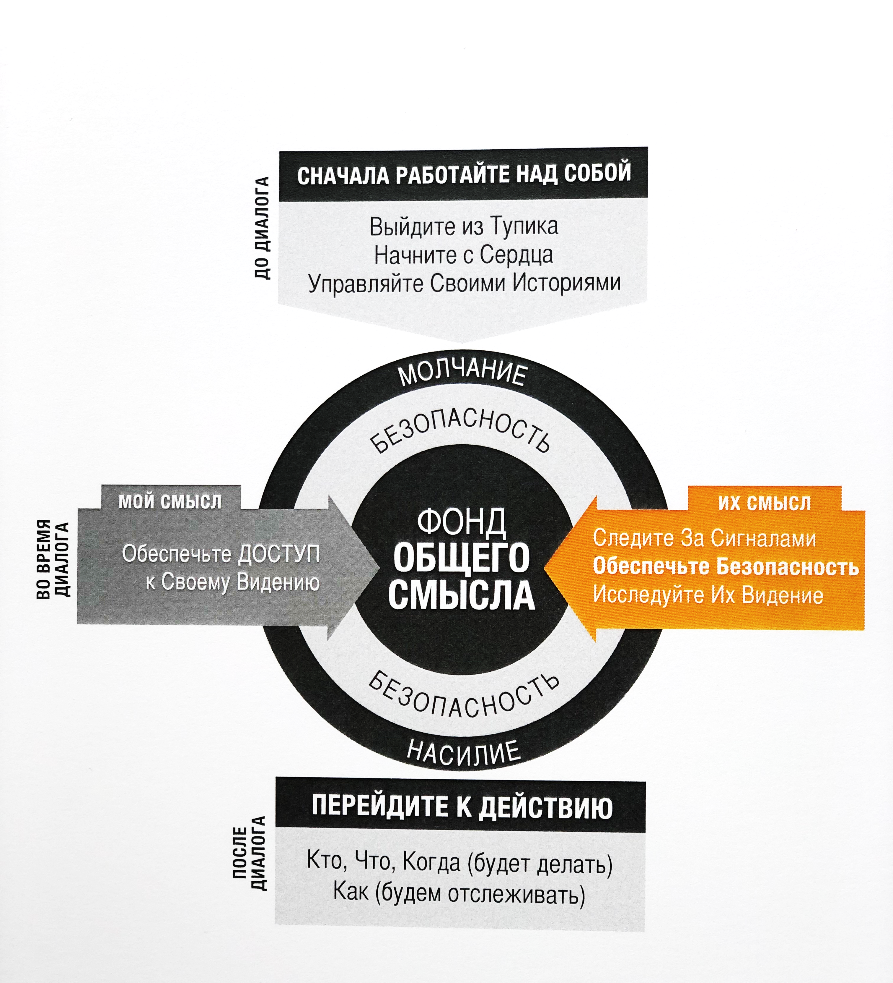
Во время Диалога (их смысл)
Следить за сигналами собеседника
Во время диалога, часто, видны сигналы, позволяющие понять, не заходим ли мы на территорию Трудного Диалога. Чтобы разглядеть эти сигналы необходимо следить не просто за содержанием беседы, но и обращать внимание на конкретные обстоятельства, а именно: как люди чувствовали себя в момент беседы, как себя вели, каким тоном говорили.
Это невероятно сложно, особенно когда мы говорим об эмоциях, но есть три момента, которые все же возможно заметить:

Slide 57
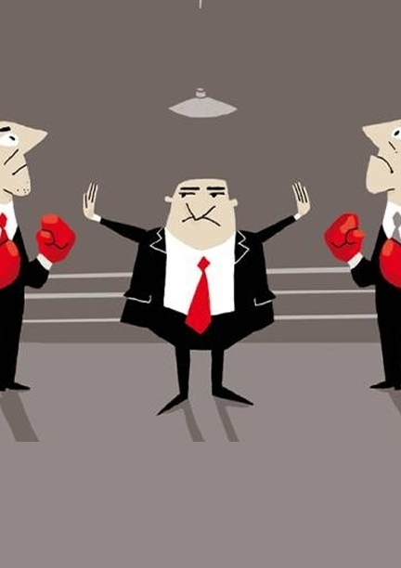


Следить за сигналами собеседника
Во время Диалога (их смысл)
Сигналы собеседника
Трудный диалог
Потеря безопасности
Свое поведение
Чем дальше вы отклонитесь от нужного курса, тем труднее вам будет вернуться к нему и тем большими будут потери. Что поможет определить этот момент:
Физиологические симптомы (тяжесть в животе, резь в глазах, движения рук)
Эмоции (испуг, обида, гнев)
Поведенческие сигналы (повышение тона голоса, указка пальцем, замыкание в себе)
Боясь, что люди не примут ваши идеи, вы начинаете или слишком агрессивно настаивать на своей точке зрения или замыкаетесь в себе. Обе эти реакции вызваны одной и той же эмоцией – страхом.
Иными словами, проблема заключается не столько в содержании сообщения, сколько в конкретных обстоятельствах беседы.
Даже если вы научились отслеживать сигналы того, что безопасность под угрозой, но самое сложно еще не это. Самое сложное в ходе невероятно напряженной «двухпроцессорной обработки» информации, – это собственное поведение.
Notes:
У разных людей это проявляется немного по-разному. А каковы ваши сигналы? Выявите их и научитесь относиться к ним как к знаку, что нужно отступить, успокоиться и взять себя в руки. Начните с сердца, не дожидаясь, пока ситуация выйдет из-под контроля.
Осознав, что напуганы, обижены или рассержены, они начинают реагировать адекватно этим чувствам или, наоборот, подавлять их. Эмоции тоже служат отличными подсказками, указывая на то, что пора сделать шаг назад, притормозить и принять конкретные меры по возвращению к выбранному курсу.

Slide 58
Запомните одно важное предостережение. Когда собеседник перестает чувствовать себя в безопасности, он склонен вести себя довольно вызывающе. Но теперь-то, когда вы знаете, в чем причина, у вас должна возникнуть мысль: «Эге, а ведь он явно чувствует себя не в своей тарелке! Нужно что-нибудь предпринять, чтобы восстановить атмосферу безопасности».
Следить за безопасностью
Обычно, вместо того чтобы воспринять агрессию как знак того, что безопасность общения оказалась под угрозой и ее надо восстановить, вы воспринимаете слова собеседника буквально – как нападение. «Меня атакуют!» – возмущаетесь вы. Тут же в дело вступает далеко не самая разумная часть человеческого мозга, и вы, конечно же, реагируете агрессией на воображаемую агрессию или уходите в астрал.
Как уже говорилось, почувствовав угрозу, люди обычно выбирают один из
двух нездоровых стилей поведения: молчание (отказываются вносить свой смысл в общий фонд) либо насилие (пытаются навязать свою точку зрения).

Slide 59
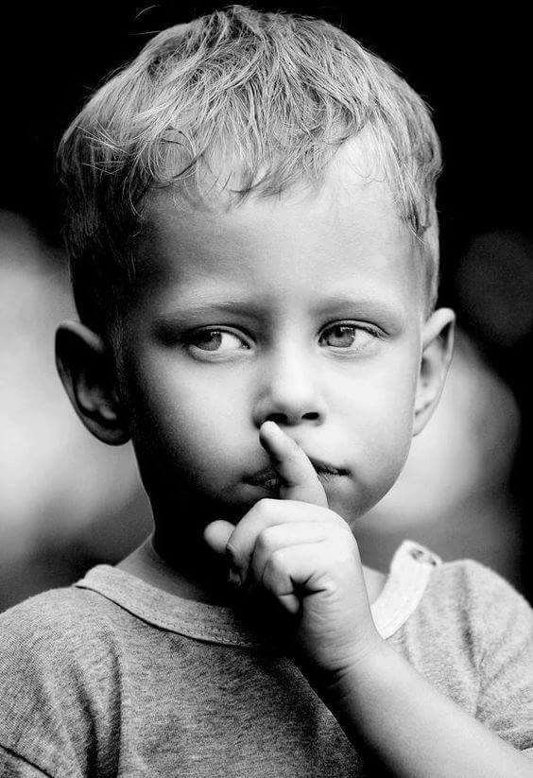
Во время Диалога (их смысл)
Сигналы собеседника
Молчание
Молчание – это попытка любой ценой удержать свое мнение при себе, не вносить его в общий фонд смысла. Люди практически всегда поступают таким образом, чтобы избежать возможных проблем, и надо сказать, подобные действия очень ограничивают свободный обмен смыслами. Методы при этом используются самые разные, от словесных игр до полного саботажа дискуссии.
Три наиболее распространенные формы молчания – это:
маскировка
выход из диалога
замыкание в себе

Slide 60



Маскировка
Выход из диалога
Замыкание в себе
Это сокрытие или выборочное высказывание истинной точки зрения. Наиболее распространенными
вариациями здесь являются сарказм, приукрашивание и туманные формулировки.
Означает отказ от участия в обсуждении, при котором человек либо прекращает дискуссию, либо
покидает помещение, где она ведется.
Участие в обсуждении ведется номинально. Человек не видит надобности в своем участии, поэтому всячески избегает любого участия в дискуссии.

Slide 61
Практика - РАЗДАТОЧНЫЙ МАТЕРИАЛ №7

Slide 62

Во время Диалога (их смысл)
Сигналы собеседника
Насилие
Насилие предполагает использование любой словесной стратегии, направленной на то, чтобы убедить или даже заставить человека принять вашу точку зрения. Стараясь силой впихнуть свой смысл в фонд общего смысла, мы нарушаем безопасность собеседника. Методы в данном случае варьируются от оскорблений или нотаций до гневных монологов с откровенными угрозами.
Три наиболее распространенные формы насилия – это:
жесткий контроль
навешивание ярлыков
атака

Slide 63



Контроль
Навешивание ярлыков
Атака
Принуждение другого человека принять вашу точку зрения. Обычно это делается либо путем настойчивого убеждения собеседника разделить наше мнение, либо занятием доминирующей позиции, а конкретно: обрывание на полуслове, преувеличение значимости собственных доказательств, откровенно категоричные заявления, смена темы и пр..
Подразумевает попытку втиснуть людей или их идеи в рамки того или иного стереотипа или категории.
Это значит, что вы перешли от аргументирования своей точки зрения к попытке заставить собеседника страдать. Самые распространенные тактики – унижение и угрозы.

Slide 64
Практика - РАЗДАТОЧНЫЙ МАТЕРИАЛ №8

Slide 65

Во время Диалога (их смысл)
Сигналы собеседника
Свое поведение в стрессовой ситуации
Даже если вы научились отслеживать сигналы того, что безопасность под угрозой, но самое сложное еще не это. Самое сложное в ходе невероятно напряженной «двухпроцессорной обработки» информации, – это собственное поведение. Иногда мы настолько поглощены своими идеями, что начисто теряем способность сопереживать окружающим и в итоге перестаем следить за своими действиями и поступками.
Notes:
Например, жена обсуждает с мужем обидное для нее происшествие: он оставил ее одну в автосервисе больше чем на час. Отметив, что это всего лишь простое недоразумение, муж восклицает: – И не из-за чего тут сердиться! И как это обычно бывает, в ответ она произносит: – А я и не сержусь! (говорит с брызжащей слюной и слезами на глазах)
Или когда муж спрашивает жену:
«Что случилось?», – мы часто играем в игру отрицания реальности. – Ничего не случилось, – жалобным тоном произносите вы, переминаясь с ноги на ногу и упорно отводя взгляд в сторону. При этом вид у вас несчастный и обиженный.

Slide 66
Практика - http://smartvalues.ru/styleunderstress/

Slide 67
!
Во время Диалога (их смысл)
Сигналы собеседника
Резюме…
Чтобы вырваться из этого порочного круга, научитесь наблюдать, следите за сигналами. Внимательно следите за содержанием и за обстоятельствами диалога.
Замечайте, в какой момент диалог становится трудным
Учитесь замечать угрозу безопасности
Учитесь замечать, что собеседники движутся к молчанию или насилию
Следите за проявлениями своего стиля поведения в условиях стресса

Slide 68
Практика - РАЗДАТОЧНЫЙ МАТЕРИАЛ №10

Slide 69
Во время Диалога

Slide 70
Во время Диалога (их смысл)
Обеспечить безопасность
Мы с вами уже ни один раз говорили о безопасности и рисках ее потери.
Трудные диалоги часто терпят крах отнюдь не из-за содержания, а из-за того, что собеседники думают, что за этим содержанием (даже представленным в очень мягкой форме) скрывается злое намерение. А как можно чувствовать себя в безопасности, если считаешь, что тебе намерены причинить вред?
Поэтому первым условием безопасности является Общая цель. Общая цель объединяет. Собеседник искренне верит, что вы стремитесь достичь взаимовыгодного результата, что вы искренне заботитесь о его целях, интересах и ценностях.

Slide 71
Как определить, что ощущение опасности вызвано именно отсутствием или потерей Общей цели?
Два ключевых вопроса помогут вам:
Верит ли собеседник, что, заводя этот разговор, я думаю о его целях и интересах?
Доверяет ли он моим мотивам?
Общая Цель
Помните, что Общая цель должна быть действительно общей. Общая цель – это не прием и не уловка. Чтобы трудный диалог дал нужные результаты, мы должны и в самом деле заботиться не только о собственных интересах, но и об интересах собеседника.
Помните, начинайте с сердца:
Чего я на самом деле хочу для себя?
Чего я на самом деле хочу для других?
Чего я на самом деле хочу для отношений?

Slide 72
Если у вас с собеседником нет Общей цели, начинать трудный диалог нет никакого смысла. Одинаково верно и то, что без поддержания Взаимного уважения вы не сможете оставаться в этом диалоге. Взаимное уважение – непременное условие для продолжения диалога.
Notes:
Например, попытки устроить продуктивный диалог с малознакомым человеком. Или встреча с коллегами / сотрудниками, уровень квалификации и оплаты которых вы считаете весьма сомнительными, а тут на встрече они высказывают одно за другим предложения.
Или общение с супругой, которую вы давно считаете «крестом» на всю жизнь и главной ошибкой всей жизни.

Slide 73
Во время Диалога (их смысл)
Сигналы собеседника
Обеспечение безопасности
Как уважать того, кого не уважаешь?
Что делать, если:
вы страшно расстроены тем, что вас подвели? (Особенно если это повторяется постоянно, как можно уважать такого эгоиста?)
или ваши добрые советы не принимались во внимание, а теперь нужно принимать критические решения и думать о последствиях для всех?
или вы со своей стороны сделали все, чтобы наладить отношения, а человек поступил с вами не очень красиво?
На самом деле, если бы для того, чтобы поговорить с кем-то начистоту, нам нужно было иметь с ним совершенно одинаковые цели или уважать каждую черту его характера, любой диалог был бы обречен на провал. Однако мы умеем оставаться в диалоге – благодаря тому, что обычно все же находим способ выразить уважение собеседнику, его личным качествам.
Один мудрый человек однажды посоветовал нам всем делать это в форме молитвы:
«Господи, помоги мне простить тех, кто грешит иначе, чем я».
Признав, что слабости есть у всех, нам будет намного легче уважать окружающих.

Slide 74
Во время Диалога (их смысл)
Обеспечить безопасность
В ситуации достаточно продуманного диалога или обсуждения проблемы, если вы чувствуете угрозу потери безопасности – отойдите от темы разговора, чтобы вернуть утраченное. В противном случае ваш разговор обречен на провал.
Если вы действительно хотите провести конструктивный диалог на тему, от которой зависит продолжение или прекращение отношений с другим человеком, то сначала вам нужно будет отложить борьбу с сиюминутной проблемой.

Slide 75



Что делать, отойдя от темы диалога?
Во время Диалога (их смысл)
Сигналы собеседника
Обеспечение безопасности
Извинитесь
Контрастируйте
Ищите Общую Цель
Извинение – это высказывание, передающее ваше искреннее признание и раскаяние в том, что ваши действия привели к неприятностям, создали трудности для окружающих или не воспрепятствовали этому.
Надо отметить, что извинение произведет нужный эффект, только если вы говорите нелицемерно, от души.
Контрастирование – это высказывание вида Отрицание/Утверждение:
Снимающее озабоченность собеседника по поводу того, что вы его не уважаете или имеете враждебные намерения (Отрицание).
Подтверждающее ваше уважение к собеседнику или проясняющее вашу истинную цель (Утверждение).
Иногда мы оказываемся в центре острой дискуссии из-за того, что у нас с собеседником явно разные цели. В этом случае нет никакого недопонимания. Контрастирование тут не поможет.
Notes:
Мы уже говорили, что, если вы заметили, что Взаимному уважению или Общей цели что-то угрожает, ни в коем случае не игнорируйте этот факт. Контраст: Например:
Отрицание: «Я совершенно не хотел сказать, что я не ценю ваших успехов и достижений».
Утверждение: «Я действительно считаю ваш вклад в развитие компании поистине неоценимым».

Slide 76
ВАЖНО: Контрастирование – это не принесение извинений. Чрезвычайно важно понимать, что контрастировать не значит извиняться.
Контрастирование обеспечивает контекст и сбалансированность. В ходе эмоционально-напряженного диалога люди иногда слышат в наших словах худший смысл, чем мы в них вкладывали.
Контрастирование
Например: вы обсуждаете с помощником его недостаточную пунктуальность. Вы делитесь с ним своей озабоченностью, и он выглядит совершенно подавленным. В этот момент у вас может возникнуть искушение смягчить свою резкость: «Знаете, на самом деле это не так уж важно». Ни в коем случае не делайте этого. Не берите назад сказанных слов.
Лучше подайте свою мысль в другом контексте:
«Я не хочу, чтобы вы подумали, что меня не устраивает качество вашей работы в целом. Мне нравится работать с вами, и я считаю вас хорошим сотрудником. Просто пунктуальность для меня чрезвычайно важна, поэтому я хотел бы, чтобы вы приняли меры и исправили ситуацию. Если вы обратите на это большее внимание, то никаких проблем у нас не будет».

Slide 77
Практика - РАЗДАТОЧНЫЙ МАТЕРИАЛ №11

Slide 78
Во время Диалога (их смысл)
Сигналы собеседника
Обеспечение безопасности
Навыки:
Люди, в совершенстве владеющие искусством диалога, используют для создания Общей цели четыре навыка, которые мы обозначим аббревиатурой ОРИВ.
Обязуйтесь искать Общую цель
Распознайте цель за стратегией
Изобретите Общую цель
Выработайте новые стратегии
О
Р
И
В

Slide 79
Во время Диалога (их смысл)
Сигналы собеседника
Обеспечение безопасности
Обязуйтесь искать Общую цель
Для достижения успеха мы должны перестать прибегать к молчанию или к насилию, чтобы склонить собеседника к своей точке зрения. Нужно отказаться даже от тактики ложного диалога (используя ее, мы притворяемся, будто у нас есть Общая цель, и спокойно продолжаем отстаивать свою позицию, пока собеседник наконец не сдастся). Мы начинаем с сердца, обязуясь продолжать диалог до тех пор, пока не будет выработано решение, соответствующее цели, разделяемой обеими сторонами.
Когда в следующий раз вы обнаружите, что участвуете в столкновении мнений, попробуйте применить этот на редкость действенный и очень простой навык. Отойдите от сути спора и восстановите безопасность. Можно просто сказать:
«Кажется, мы оба стараемся навязать друг другу свою точку зрения. Но я обещаю продолжать обсуждение до тех пор, пока мы не выработаем решение, удовлетворяющее нас обоих»
«Похоже мы зашли в тупик. Я бы хотел посмотреть, сможем ли мы найти какие-либо общие цели»
«Похоже, мы застряли. Почему бы нам не поискать то, что могло бы удовлетворить нас обоих?»

Slide 80
Во время Диалога (их смысл)
Сигналы собеседника
Обеспечение безопасности
Распознайте цель за стратегией
После того как мы настроили свое сердце, необходимо изменить свою стратегию. Проблема, которую нам предстоит решить, заключается в том, что когда мы просим об одном, а другой человек просит о чем-то другом, мы оказываемся в безвыходной ситуации. Однако то, что мы просим, в действительности просто стратегия для получения того, что мы хотим. Иными словами, мы путаем желания и цели со стратегиями. В этом-то и состоит проблема.
Отойдите от содержания беседы, которое обычно сконцентрировано на стратегиях, и проанализируйте, какие цели лежат за ними. Разделение стратегий и целей позволяет обнаруживать новые варианты выбора. Отказавшись от стратегии и сосредоточив внимание на истинной цели, вы открываете свой разум для новых идей, среди которых можно найти альтернативы, удовлетворяющие интересы обеих сторон.
. Помощниками в этом пункте будут вопросы:
«Помогите мне понять, из чего вы исходите?»
«Чего вы стараетесь достичь?»
«С чем связано то, что вы хотите именно..?»

Slide 81
Во время Диалога (их смысл)
Сигналы собеседника
Обеспечение безопасности
Изобретите Общую цель
Часто ваши желания и цели могут быть удовлетворены или достигнуты исключительно за счет другого человека. В этом случае найти Общую цель просто невозможно. А значит, придется ее изобрести.
Чтобы изобрести Общую цель, вам нужно использовать более обобщенные и всеохватные формулировки. Найдите цель, более значимую или вознаграждающую, чем те, которые развели вас по разные стороны баррикады.
Например: в задании с переездом пастора, вы никак не можете прийти к согласию, но вполне можете согласиться, что изначально мы призваны к служению и хотим приводить людей ко Христу, причем делая это насколько возможно продуктивно в разных общинах. Фокусируясь на целях более высокого уровня и более долгосрочных, вы часто сможете пойти дальше краткосрочных компромиссов, найти Общую цель и вернуться к конструктивному диалогу.

Slide 82
Во время Диалога (их смысл)
Сигналы собеседника
Обеспечение безопасности
Выработайте новые стратегии
После того как найдена Общая цель и обеспечена безопасность диалога, чаще всего можно вернуться к его основной теме. На этом этапе следует совместно выработать стратегии, отвечающие потребностям каждого.
Удерживайтесь от высказывания оценок и суждений. Мыслите творчески.
Например: в задании с переездом пастора, сможете ли вы подвинуться в сроках переезда и подготовкой передачи дел в работающей общине? помогите ему морально подготовиться к вопросу переезда и погрузите его детально в виденье администрацией его дальнейшего служения в другой общине.

Slide 83

Итак, почувствовав, что вы с собеседником преследуете противоположные цели, вы можете сделать следующее. Во-первых, отойдите от содержания конфликта. Перестаньте фокусироваться на том, кто что думает. Затем создайте Общую цель, воспользовавшись методом ОРИВ

Slide 84

Что же делать в супер-сложной ситуации?
Только проявляя искренний интерес к мнению другого человека, демонстрируя чувство любопытства, чем вызвано поведение и набравшись терпения выслушать историю полностью (а она вряд ли будет приятной для вас), есть шанс сохранить отношения. Более того, если собеседник вошел в состояние молчания или насилия, то вы уже пропустили часть его Пути к действию, а значит многое будет неясно и есть риск самому прийти к такому же состоянию.
Искренность
Начните с сердца
Побудите вернуться к началу Пути к действию
Будьте искренни
(пример: церковь)
Будьте любопытны
(не отвечать эмоциями на эмоции)
Будьте терпеливы
(эмоции нельзя успокоить за «5 сек»)
Разорвите порочный круг
(отступите от темы беседы и восстановите безопасность, а не вступайте в перепалку, пусть даже нелицеприятного потока информации)
Notes:
Любопытство: В тот самый момент, когда большинство людей злятся, мы должны проявлять любопытство. Вместо того чтобы реагировать эмоционально, мы должны любопытствовать, чем вызвано его поведение.
Терпение: в его крови бушует адреналин. И даже если реагировать на его словесные нападки максимально тактично и конструктивно, все равно нужно учитывать, что потребуется некоторое время, чтобы он успокоился. Дело в том, что мозг способен быстро переходить от одной мысли к другой, а вот эмоции нельзя успокоить за короткое время.
Круг: Оказавшись объектом чьей-либо мести, упреков, обвинений или грубости, мы крайне редко думаем: «Какая потрясающе интересная история! Очень любопытно, что заставило его прийти к такому выводу?» Вместо этого мы реагируем на неэффективное поведение собеседника, начиная вести себя таким же образом.

Slide 85
Во время Диалога (их смысл)
Сигналы собеседника
Обеспечение безопасности
Исследуйте их видение (смысл)
Вопросы для исследования их видения
Когда? - Мы уже говорили, что если у собеседника, судя по всему, имеются истории и факты, которыми ему следовало бы поделиться с нами, то наша задача – побудить его это сделать. Понять, когда надо сделать это, довольно просто. Вам подскажут вполне заметные сигналы: человек движется к молчанию или насилию; он расстроен, злится или боится.
Как? - Каким бы трудным это ни казалось, мы должны быть искренними, сталкиваясь с враждебностью собеседника, его страхом и даже оскорблениями в наш адрес.
Что? - Короткий ответ: для этого нужно слушать. Чтобы собеседник перешел от действий, основанных на эмоциях, к рассказу о своих выводах и наблюдениях, надо слушать его так, чтобы он чувствовал, что делиться с нами своими сокровенными мыслями совершенно безопасно.

Slide 86
Во время Диалога (их смысл)
Сигналы собеседника
Обеспечение безопасности
Исследуйте их видение (смысл)
Навыки:
Для создания атмосферы безопасности и откровенного обмена мнениями воспользуйтесь четырьмя навыками активного слушания. Предлагаем запомнить эти полезные инструменты с помощью аббревиатуры СОПП:
Спросите
Отразите
Перефразируйте
Предположите
С
О
П
П

Slide 87
Во время Диалога (их смысл)
Сигналы собеседника
Обеспечение безопасности
Исследуйте их видение (смысл)
1. Спросите, чтобы запустить процесс
Самый простой и прямой способ побудить другого человека поделиться с вами своим видением – просто попросить его это сделать.
Вот некоторые варианты приглашения к откровенности:
– Что случилось?
– Я бы очень хотел знать ваше мнение по этому вопросу.
– Пожалуйста, скажи мне, если ты это видишь иначе.
– Я не обижусь. Не бойся этого.
2. Отразите (внимание к чувствам)
Данный навык особенно полезен в тех случаях, когда тон или жесты человека (то есть эмоциональные сигналы) не согласуются с его словами. Например, он говорит: «Не беспокойтесь. Я в полном порядке», а сам при этом хмурится, отводит взгляд, нервно топчется на месте, сообщая нам всем своим видом, что на самом деле очень расстроен. «Правда? По тому, как вы это сказали, не похоже, чтобы вы были в полном порядке…»
Приведем некоторые примеры отражения:
– Вы говорите, что все в порядке, но судя по вашей интонации, вы расстроены.
– Мне кажется, ты на меня сердишься.
– Похоже, тебя беспокоит мысль о конфликте...
– Ты уверен, что хочешь этого?

Slide 88
Во время Диалога (их смысл)
Сигналы собеседника
Обеспечение безопасности
Исследуйте их видение (смысл)
3. Перефразируйте (подтверждение понимания истории)
Спрашивая и отражая, вы можете помочь собеседнику открыть часть его истории. Получив представление о том, почему человек чувствует именно то, что он чувствует, вы можете еще больше укрепить атмосферу безопасности, перефразируя его слова (но будьте осторожны: не повторяйте за ним, как попугай).
Приведем некоторые примеры перефразирования:
– Правильно ли я понял? Ты расстроена потому, что я….И ты считаешь, что я…
– Т.е. ты увидел эту ситуацию таким образом и решил действовать…
Предположите
(если зашли в тупик или потеряли направление)
В некоторых случаях вы можете легко предположить, что именно собеседник хотел бы сказать, но не делает этого потому, что по-прежнему не чувствует себя в полной безопасности или все еще сердится, находясь под воздействием адреналина. Поэтому он не желает объяснить, что его расстраивает и злит. В подобной ситуации стоит испробовать еще один инструмент – предположение.
Notes:
Предположите: Вам надо только чуть-чуть подтолкнуть человека, немного простимулировать его. Если говорить об активном слушании, то иногда бывает достаточно высказать наиболее достоверное предположение о мыслях и чувствах собеседника, чтобы он с готовностью продолжил.

Slide 89

Иногда человек явно не прав, а нам нужно оставаться спокойными и собранными. И это заставляет нервничать.
Чтобы зря не тратить нервы, изучая чужое видение, насколько бы отличным от вашего или неправильным оно вам ни казалось, постарайтесь не забывать, что мы лишь стараемся понять точку зрения собеседника и при этом вовсе не обязаны разделять или поддерживать ее. Понимание не означает непременно согласия. Прилагая усилия, чтобы понять его Путь к действию, мы лишь даем своего рода обещание, что учтем эту точку зрения. Позже у нас еще будет время, чтобы поделиться с ним и своим видением.

Slide 90
Три важных совета
Представим, что вы приложили все усилия, чтобы сделать трудный диалог безопасным для собеседника. Вы спрашивали, отражали, перефразировали и предполагали, и в конце концов человек открылся вам и поделился своим видением. Теперь настала ваша очередь говорить. Но что если вы совершенно не согласны с его точкой зрения?
Соглашайтесь
Расширяйте
Сравнивайте
В большинстве случаев люди ссорятся и не соглашаются по поводу пяти-десяти процентов фактов и историй. И хотя разногласия действительно нужно устранять, все же начинайте не с этого, а с тех взглядов, которые вы с собеседником разделяете.
С раннего детства нас приучают выискивать малейшие ошибки и просчеты других людей. Мастера ведения диалога не ищут мелких различий и разногласий, чтобы провозгласить о них во всеуслышанье, поэтому часто начинают со слов: «Я с вами согласен».
Вместо того чтобы сказать: «А вот и нет! Вы забыли упомянуть о…», они говорят: «Вы абсолютно правы. Кроме того, я заметил, что…».
И наконец, если вы не согласны с собеседником, сравните ваши точки зрения на обсуждаемую тему. Не заявляйте человеку, что он не прав, лучше предположите, что ваши мнения, судя по всему, отличаются.
В настоящий момент вы знаете только, что ваши видения различны. Следовательно, возглас «Ты не прав!» замените на максимально откровенное: «Мне это видится в несколько ином свете. Позвольте описать свою точку зрения»
Notes:
Расширяйте: пример олимпиады моей и Т-34; Поэтому когда кто-то предлагает вам видение, основанное на его фактах и историях, вы тут же начинаете искать, с чем вы не согласны. И найдя незначительное различие, делаете из мухи слона.
Итак, если вы отчасти согласны с собеседником, но считаете его информацию неполной, расширяйте зону согласия. Определите эту зону, а затем включайте в нее элементы, которые пока еще не обсуждались.

Slide 91
!
Во время Диалога (их смысл)
Сигналы собеседника
Обеспечение безопасности
Исследуйте их видение (смысл)
Резюме…
Чтобы обеспечить свободный обмен смыслами и помочь собеседникам отказаться от непродуктивных тактик молчания или насилия, исследуйте их видение – их Путь к действию.
Начните с терпения и любопытства. Это поможет восстановить безопасность. Затем, используя четыре навыка активного слушания, вернитесь вместе с собеседником к началу его Пути к действию – к самым истокам.

Slide 92
!
Во время Диалога (их смысл)
Сигналы собеседника
Обеспечение безопасности
Исследуйте их видение (смысл)
Резюме…
Спросите. Начните с проявления интереса к точке зрения человека.
Отразите. Укрепите безопасность, уважительно признав эмоции, испытываемые собеседником.
Перефразируйте. Когда человек расскажет вам часть своей истории, перефразируйте его слова, чтобы показать ему свою заинтересованность и готовность услышать.
Предположите. Если он по-прежнему удерживает свои мысли при себе, выскажите предположение, наилучшее и наиболее достоверное, по поводу его мнений и чувств, касающихся обсуждаемой проблемы.

Slide 93
!
Во время Диалога (их смысл)
Сигналы собеседника
Обеспечение безопасности
Исследуйте их видение (смысл)
Резюме…
Затем, когда начнете делиться с собеседником своими взглядами, помните три важных полезных совета:
Соглашайтесь. Если вы хоть в какой-то мере разделяете взгляды другого человека, скажите о своем согласии прямо.
Расширяйте зону согласия. Если собеседник упускает важную деталь, согласитесь, с чем можете, а затем расширяйте зону согласия, добавляя существенные факты.
Сравнивайте. Если ваши позиции значительно отличаются, не говорите собеседнику, что он ошибается. Сравнивайте его видение со своим.

Slide 95

Действие ПОСЛЕ
Перейдите к действию
Даже если фонд общего смысла наполнен и вы с собеседником сообща им владеете, нет никакой гарантии, что вы всегда и со всеми придете к согласию в том, что с этим делать дальше. Как на работе, так и в личной жизни люди совместно вырабатывают множество идей, но зачастую не способны преобразовать их в действия. На то есть две главные причины:
1. Они имеют неясное представление о том, как будут приниматься решения.
2. Если решение все же удается принять, люди не подготовлены к его реализации.
Notes:
Это опасная ситуация. Когда мы переходим от внесения смысла в общий фонд к реальным действиям, у нас нередко возникают новые проблемы и трудности. Кто должен выполнять задание? Зачастую это весьма спорный вопрос. Как будет приниматься решение? Как правило, этот момент вызывает много эмоций.

Slide 96

Два наиболее рискованных момента в любом трудном диалоге – это его начало и завершение.
Когда мы переходим от внесения смысла в общий фонд к реальным действиям, у нас нередко возникают новые проблемы и трудности. Кто должен выполнять задание? Зачастую это весьма спорный вопрос. Как будет приниматься решение? Как правило, этот момент вызывает много эмоций.
В начале мы рискуем потому, что нам просто необходимо найти способ создать атмосферу безопасности; а если не быть предельно осторожным в конце, объясняя свои выводы и решения, логически вытекающие из фонда общего смысла, впоследствии ваши ожидания могут не осуществиться.

Slide 97
Действие ПОСЛЕ
1. Как будут приниматься решения?
Собираемся ли мы вообще принять решение?

Slide 98
Перейдите к действию
Диалог – это внесение в общий фонд всего смысла, имеющего отношение к теме. Этот процесс, конечно же, подразумевает вовлеченность и участие каждого. Однако тот факт, что поделиться своим смыслом может каждый (их даже призывают и поощряют это сделать), еще не означает, что всем им гарантировано участие в принятии решений. Поэтому во избежание несбывшихся надежд отделите диалоги от принятия решений.
Если полномочия очевидны
Пример - родители не просят маленьких детей выбирать систему сигнализации для дома.
Если полномочия не очевидны
В подобных ситуациях просто необходим конструктивный диалог. Всем участникам нужно внести в общий фонд свой смысл, в том числе и мнение о том, кто должен принимать окончательное решение. Эту часть смысла вам нужно обсудить.

Slide 99
Действие ПОСЛЕ
4 метода принятия решений:
Обсуждая принятие решения, очень важно правильно оценить все доступные варианты. Существует четыре распространенных метода принятия решений: указание, консультация, голосование и консенсус. Эти четыре варианта перечислены в порядке возрастания вовлеченности в процесс всех участников.
Указание
Консультация
Голосование
Консенсус
У
К
Г
К
Notes:
Указание: Это происходит в одном из двух случаев: когда внешние силы не оставляют простора для маневра либо когда мы перекладываем решение на другого человека, а сами просто следуем за ним (гос органы и стандарты). В этом случае мы не решаем, что нужно делать. Мы решаем лишь, как именно это выполнить. Обычно мы перекладываем принятие решений на других в случаях, когда считаем вопрос не достаточно важным, чтобы участвовать, либо когда полностью доверяем способности другого принять правильное решение.
Консультация: это процесс, в ходе которого лица, принимающие решение, приглашают других людей, чтобы те оказали на них влияние до того, как будет сделан окончательный выбор.
Пример: консультации с экспертами, с представителями социальных групп, да и просто с любым человеком, готовым поделиться своей точкой зрения. Мудрые лидеры, родители и даже супружеские пары часто поступают таким образом. Они собирают разные идеи, оценивают варианты, делают выбор и затем информируют всех остальных.
Голосование: лучше всего подходит для случаев, когда главным требованием выступает быстрота и результативность в ходе выбора одного из нескольких хороших вариантов. Члены команды понимают, что окончательный выбор может оказаться не самым лучшим, но не хотят долго и утомительно обсуждать вопрос. При этом они, как правило, уже провели обсуждение вариантов, после чего предложили провести голосование.
При наличии нескольких хороших вариантов голосование – отличный способ сэкономить время, но к нему ни в коем случае нельзя прибегать, если члены команды не дали согласия поддержать окончательное решение, каким бы оно ни было.
Консенсус: Этот метод может быть как очень удачным, так и чудовищно разочаровывающим. Предполагается, что проблема обсуждается до тех пор, пока все участники дискуссии искренне не согласятся принять одно решение. Консенсус позволяет обеспечить единство взглядов и действительно принятие отличного решения, но при неправильном применении приводит к непозволительным тратам времени.

Slide 100
Какой же выбрать в конкретной ситуации?
Выбирая один из четырех методов принятия решений, ответьте на следующие вопросы:
– Кого это касается?
– Кто знает?
– Чье согласие необходимо?
– Сколько человек стоит привлечь к принятию решения?
Решение
Перечислите всех, кто желает принять участие в процессе принятия решения, а также тех, кого оно затронет. Это и есть потенциальные кандидаты. Не привлекайте тех, кого итог не интересует.
Определите, кто имеет опыт и знания, необходимые для того, чтобы принять наилучшее решение, и поощряйте их к участию в обсуждении. Старайтесь не привлекать тех, кто вряд ли предоставит новую и полезную информацию.
Подумайте, чье сотрудничество в форме власти или влияния пригодится вам при реализации принятого решения. Лучше сразу привлечь этих людей к участию, чем потом, неприятно удивив их своим решением, пострадать от открытого неприятия и сопротивления.
Старайтесь приглашать для обсуждения как можно меньше людей, но ни в коем случае не в ущерб качеству решения и поддержке его реализации.

Slide 101
Практика - РАЗДАТОЧНЫЙ МАТЕРИАЛ №12
Notes:
Индивидуально:
Составьте список важных решений, которые приходится принимать на работе или в семьях. Подумайте, как такие решения принимаются вами в настоящее время и как их следовало бы принимать, опираясь на четыре метода и четыре перечисленных выше важных вопроса.

Slide 102
Действие ПОСЛЕ
Распределите задания – транслируйте решения в действия
После того как вы провели конструктивный диалог, наполнили фонд общего смысла, решили, как будете опираться на эту информацию, и выработали конкретные решения, пришло время действовать.
Кто делает?
Помните: когда приходит время распределять задания, надо забыть о местоимении «мы». «Мы» равнозначно «не я».
Что делает?
Распределяя задачи между исполнителями, четко объясните, что вы хотите получить.
Чтобы выяснить, кто что хочет, используйте Контрастирование. Вероятно, в прошлом вам приходилось сталкиваться с тем, что получается, когда люди неправильно понимают свои задачи. Расскажите об этой распространенной ошибке и приведите пример, иллюстрирующий, чего вы не хотите, чтобы избежать ее и наглядно продемонстрировать ваши желания.

Slide 103
Действие ПОСЛЕ
Распределите задания – транслируйте решения в действия
К какому сроку?
Цель без конкретных сроков – не цель, а лишь общее направление. Вместо того чтобы назначить конкретный срок, часто люди ограничиваются неопределенным «когда-нибудь». Задания без четких сроков никого не побуждают действовать.
Как мы будем отслеживать/контролировать исполнение договоренности?
Всегда четко договаривайтесь о том, как часто и каким способом будет контролироваться и отслеживаться исполнение сторонами взятых на себя обязательств. Например, это может быть обычное электронное письмо с подтверждением завершения проекта или полный отчет перед рабочей командой либо семейным советом; хотя чаще всего люди ограничиваются проверками по ходу дела.

Slide 104

Документируйте обязательства
Тут снова хочется вспомнить народную мудрость: «Один тупой карандаш стоит двух острых умов». В сложных делах не полагайтесь на память. Если вы действительно хотите, чтобы успешный трудный диалог завершился нужным результатом, не разбрасывайтесь созданным вами смыслом, доверяя исключительно памяти. Записывайте детали выводов, решений и заданий. Не забудьте также зафиксировать, кому какое задание поручено и каковы сроки его исполнения.
Прочитав, что должно быть выполнено, выслушайте отчеты тех, кто назначен за это ответственным. Если кто-нибудь не выполнил обещанного, значит, придется вести очередной диалог.

Slide 105
!
Резюме…
Начните с сердца
Спросите себя, чего вы хотите на самом деле.
Следите за сигналами
Обеспечьте безопасность
Контрастируйте, чтобы помочь понять вашу цель
Управляйте своими историями
Вернитесь к началу своего Пути к действию, чтобы выяснить, какие именно факты, лежат в основе вашей истории, вызывающей у вас негативные эмоции.
Предоставьте ДОСТУП к своему видению
Вам нужно поделиться своими фактами и выводами так, чтобы она почувствовала, что потом сможет без опасения рассказать вам свою историю.
Исследуйте их видение
Перейдите к действию

Slide 106

Вопросы

Slide 107

Спасибо

